Slide 1



중대재해처벌법
안전보건관리규정 작성
㈜한솔산업

Slide 2
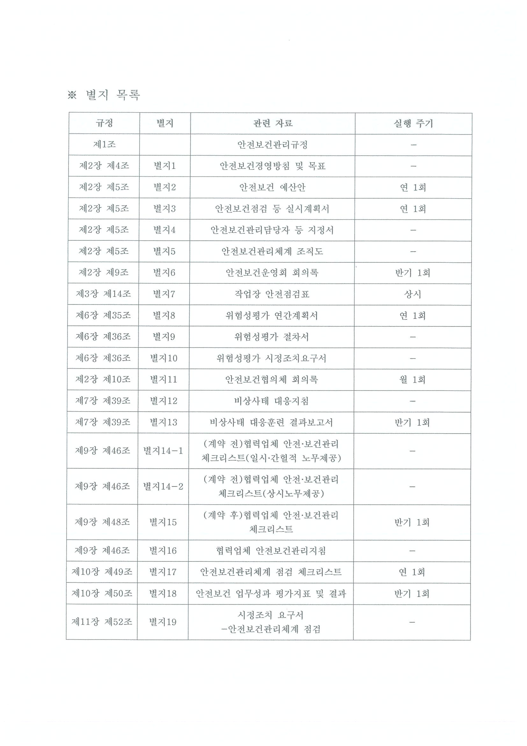
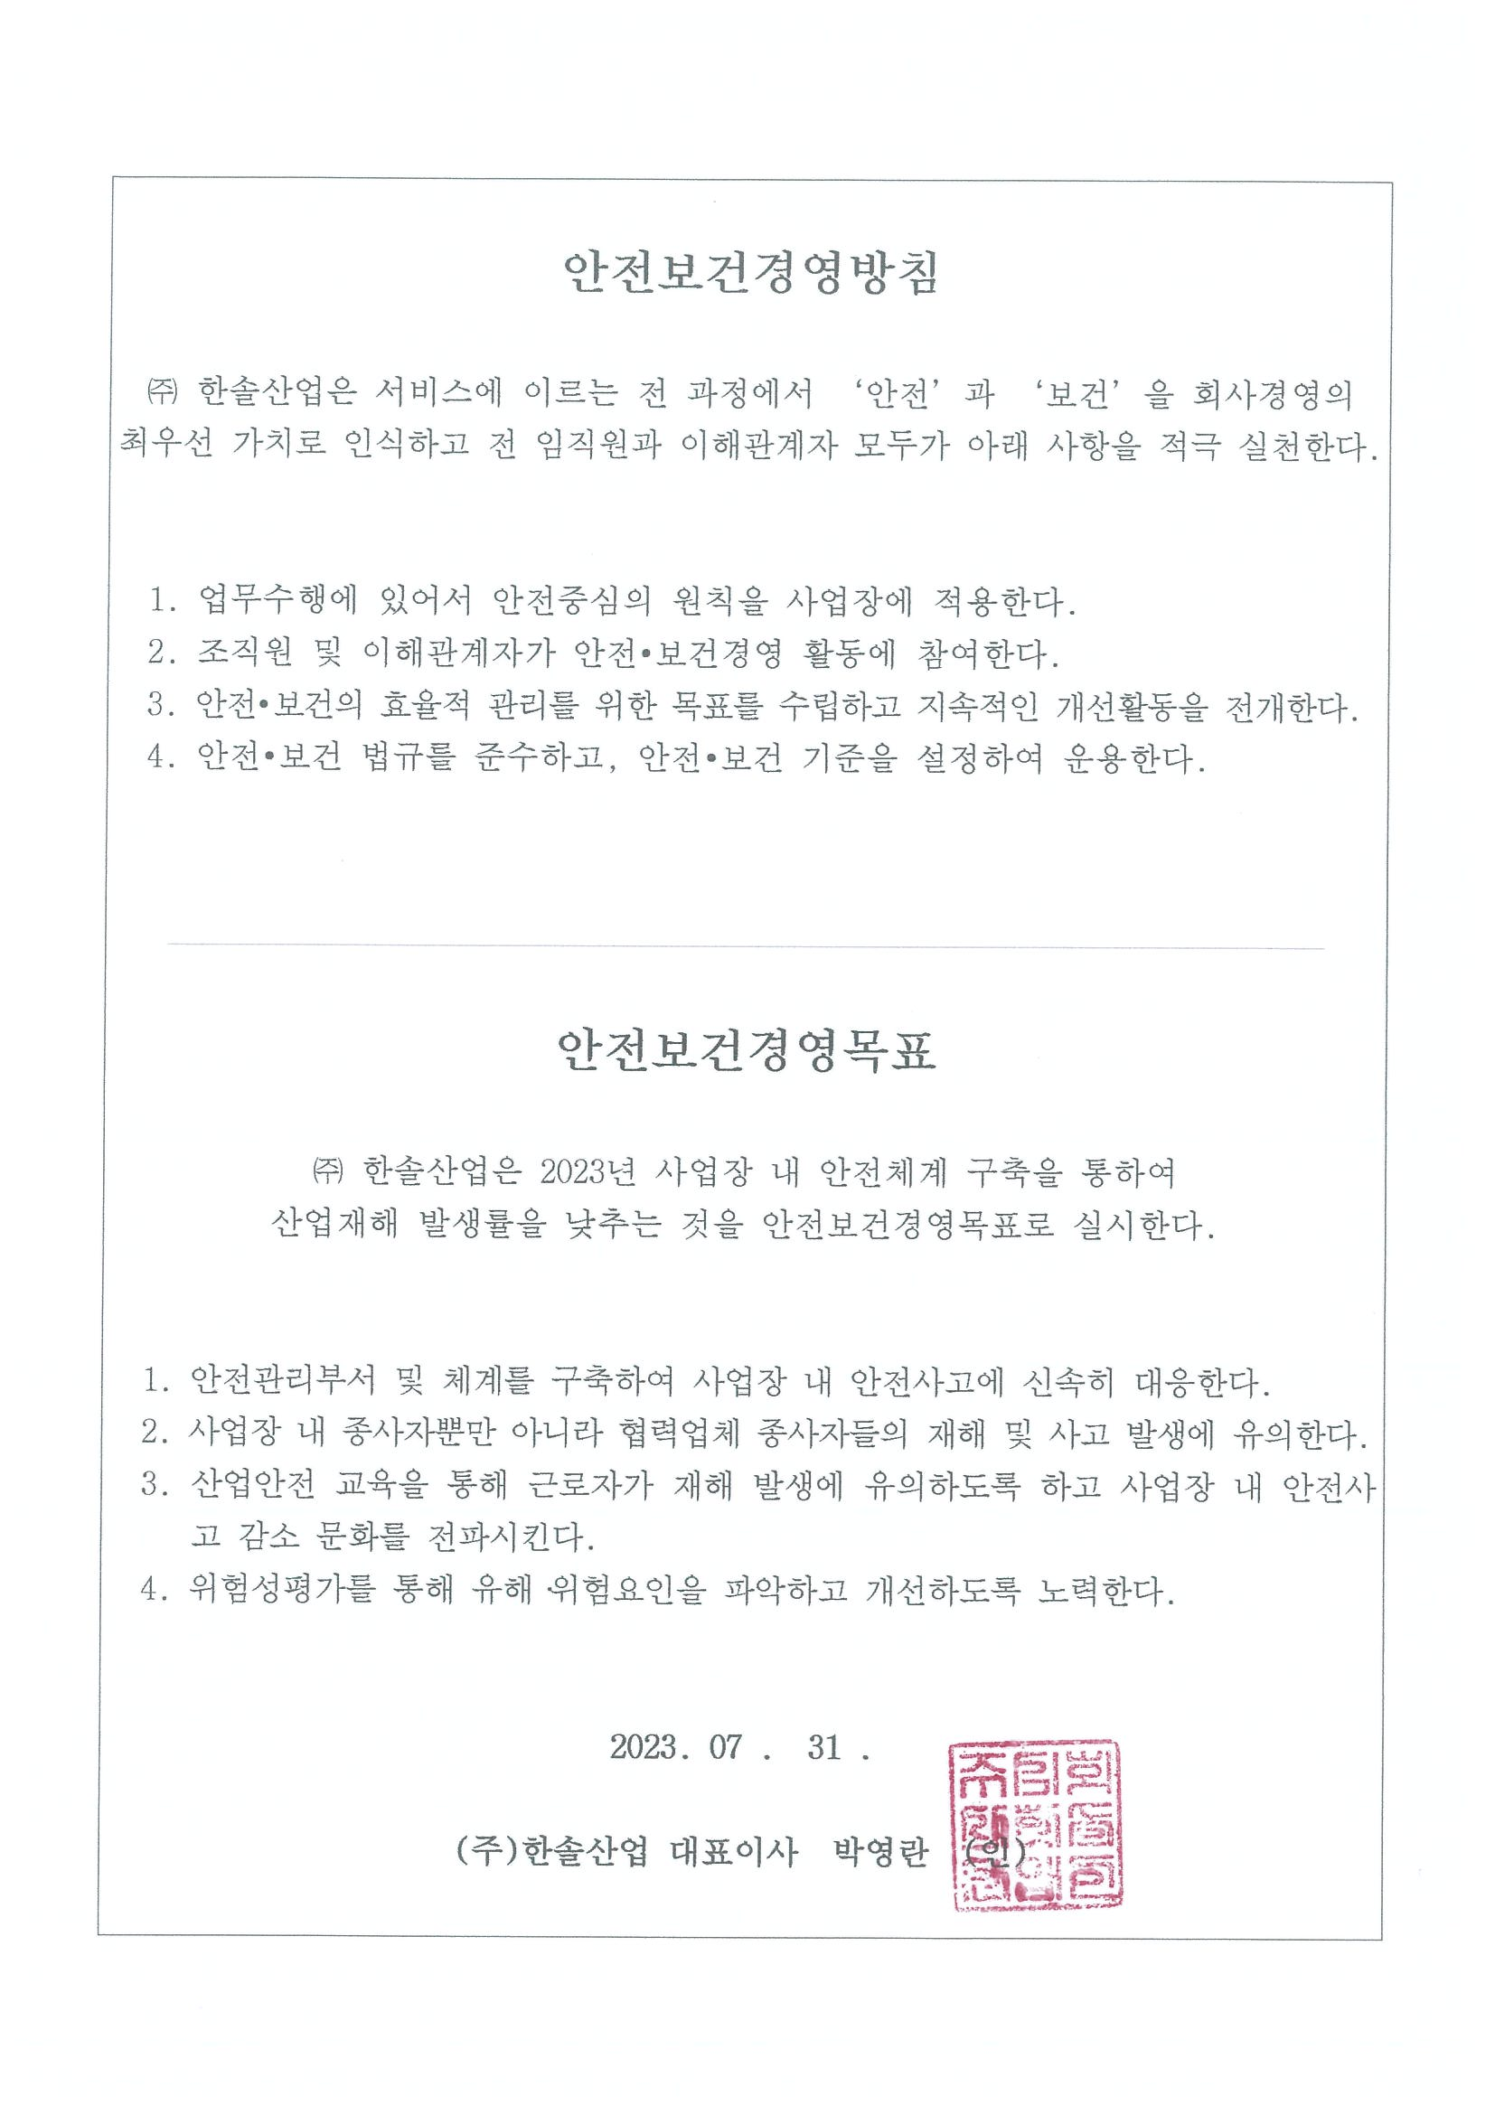
㈜한솔산업

Slide 3
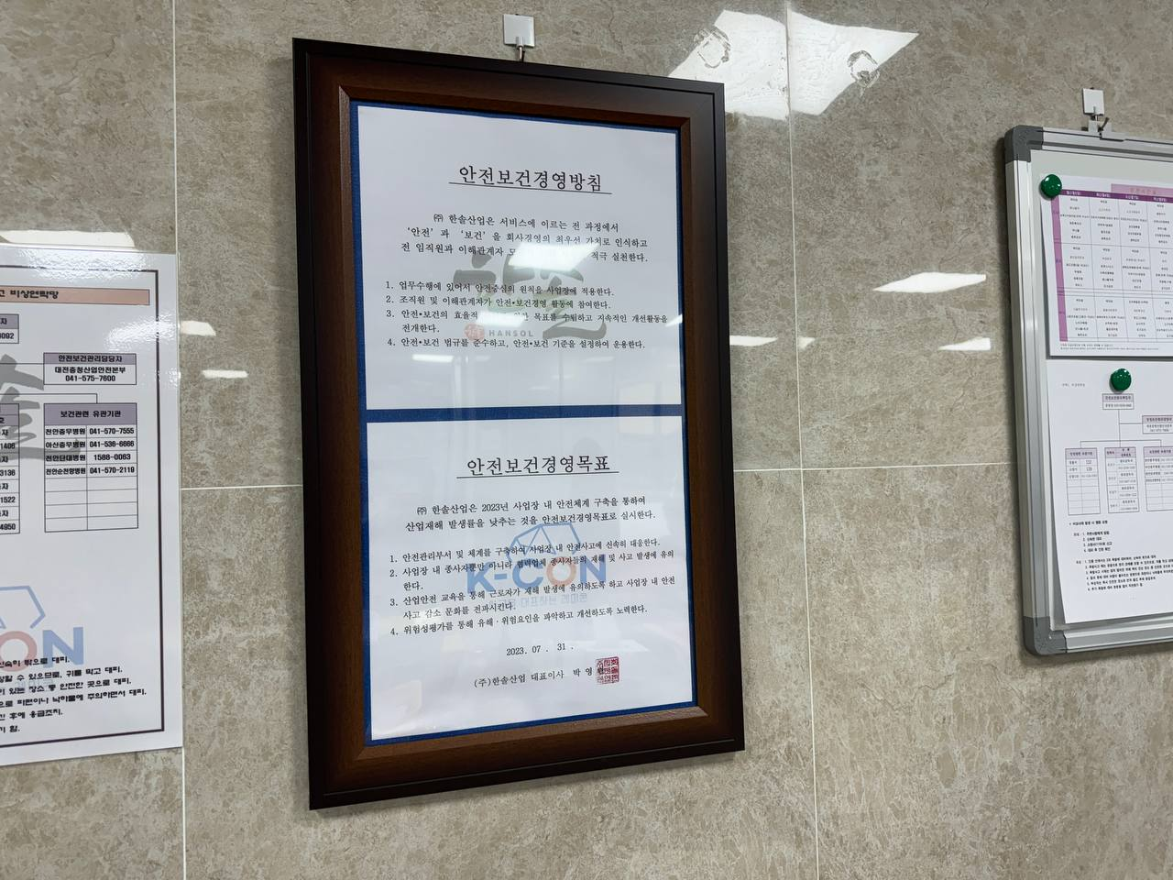
㈜한솔산업

Slide 4
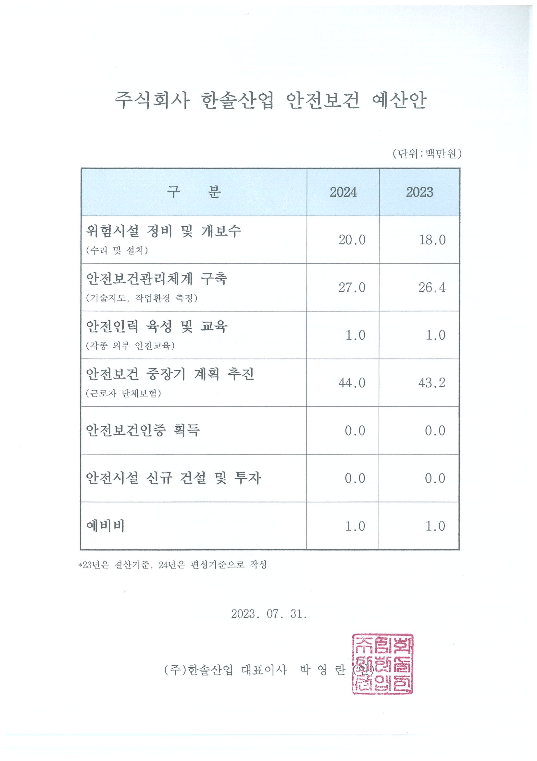
㈜한솔산업

Slide 5
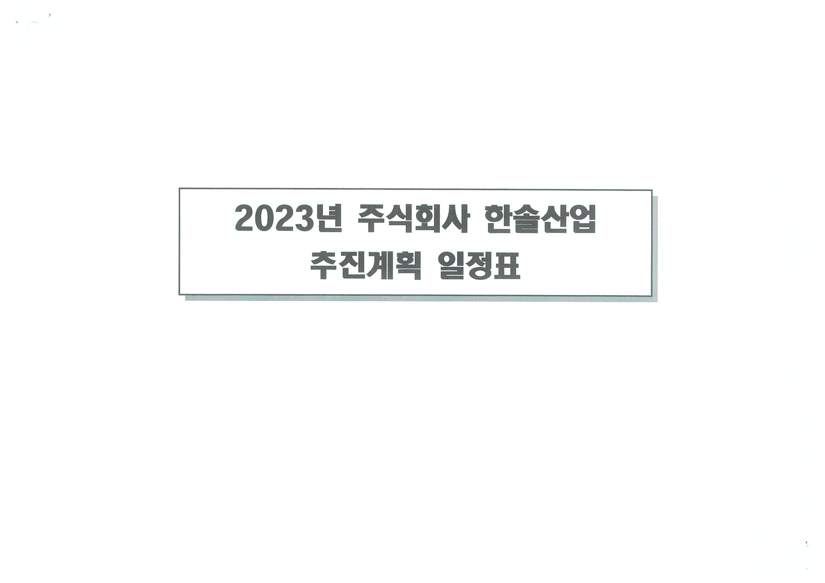
㈜한솔산업

Slide 6
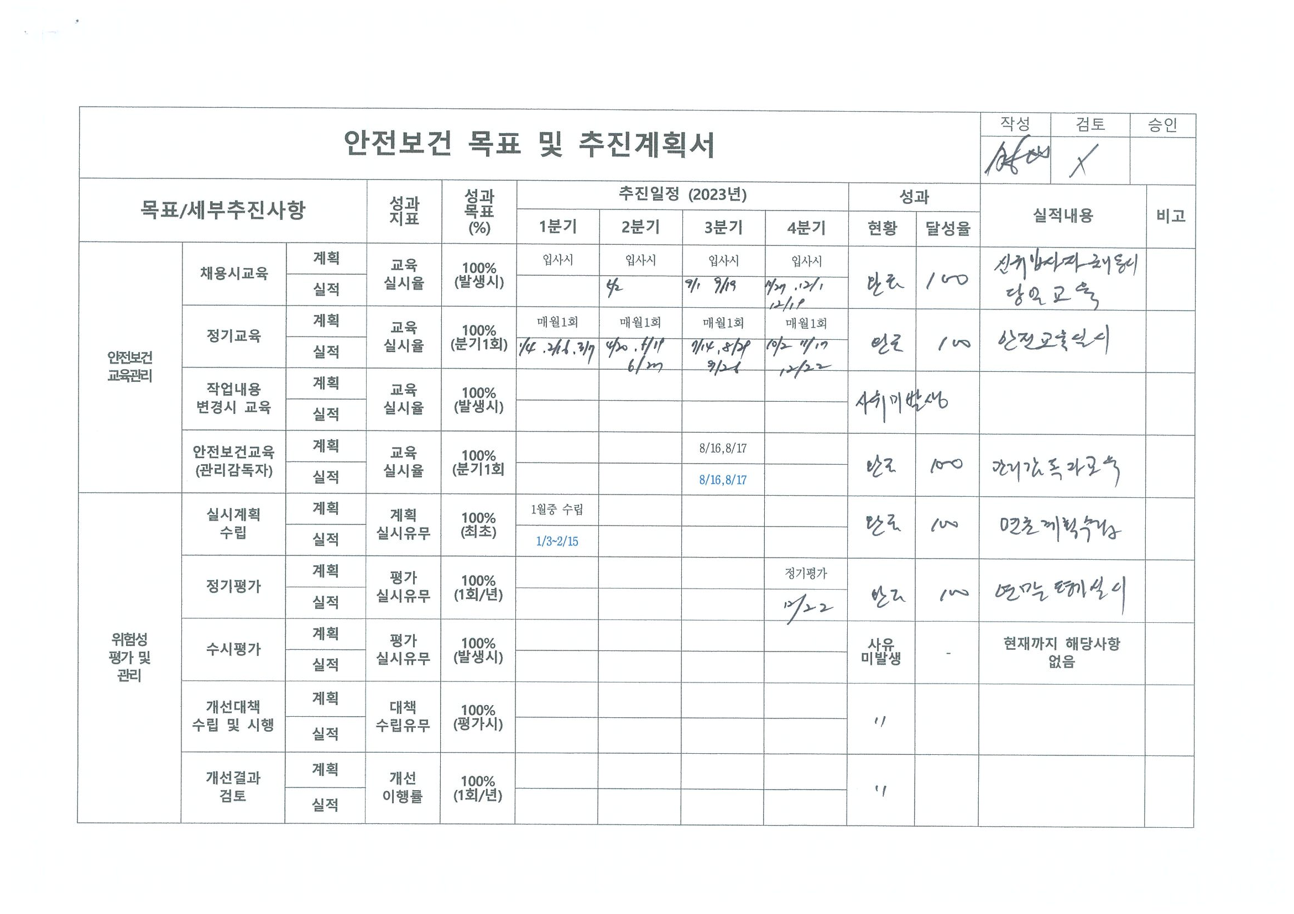
㈜한솔산업

Slide 7
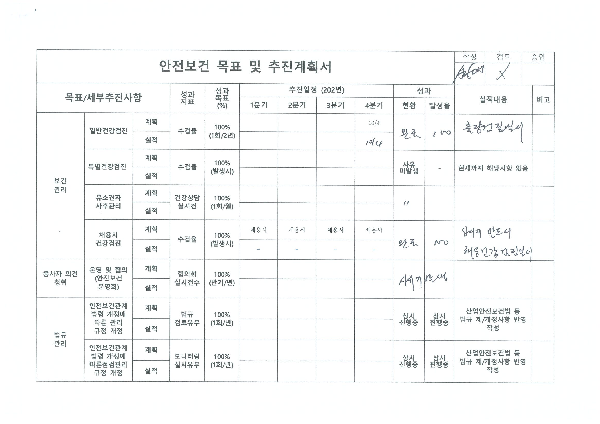
㈜한솔산업

Slide 8
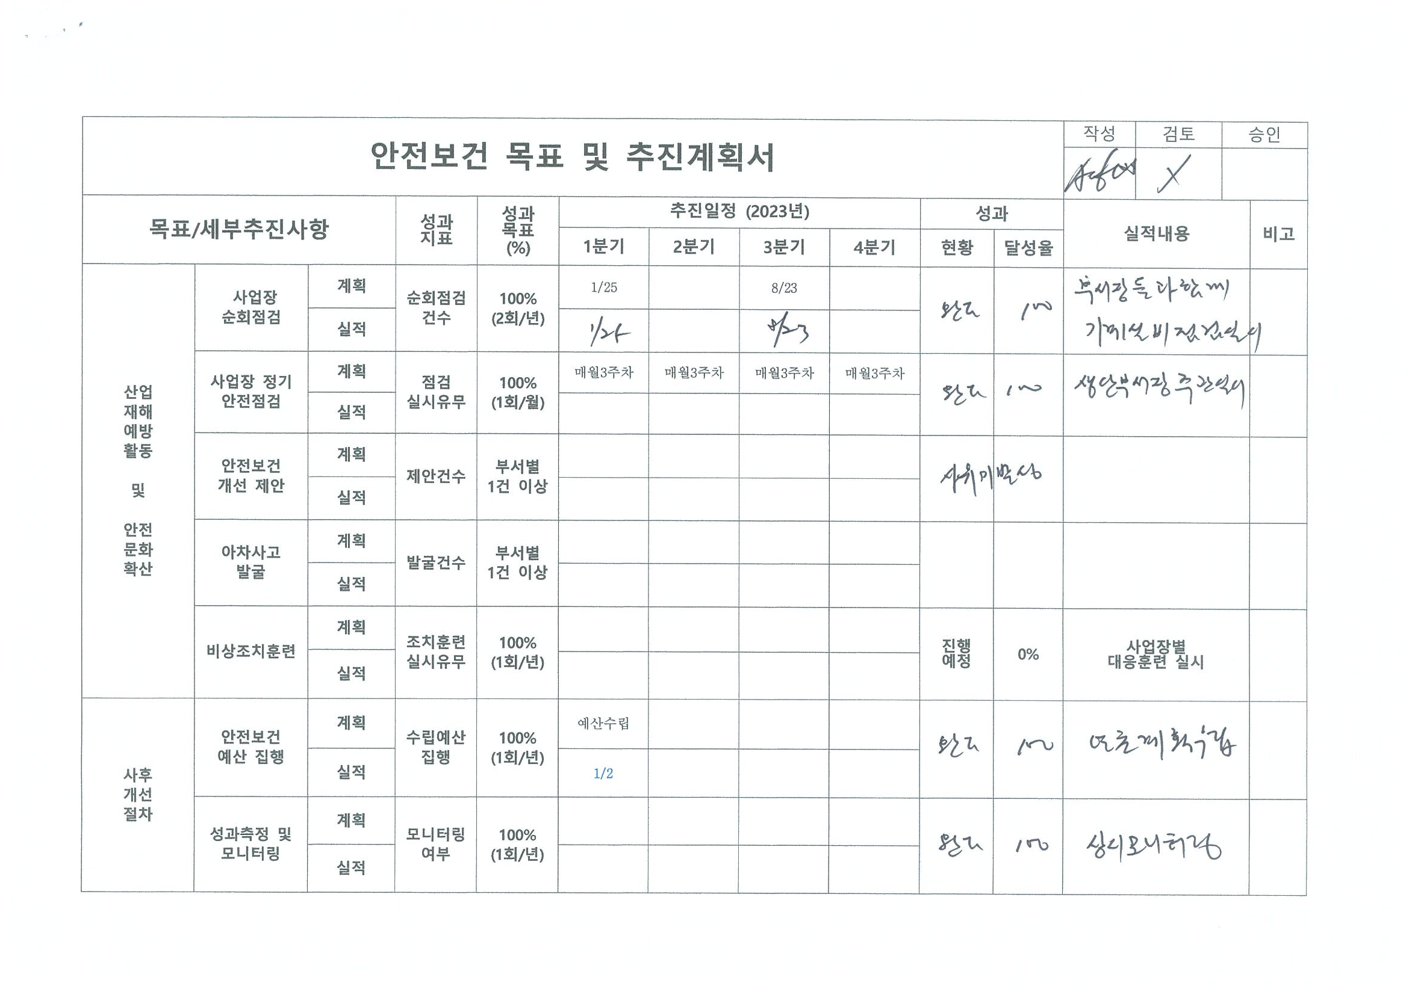
㈜한솔산업

Slide 9
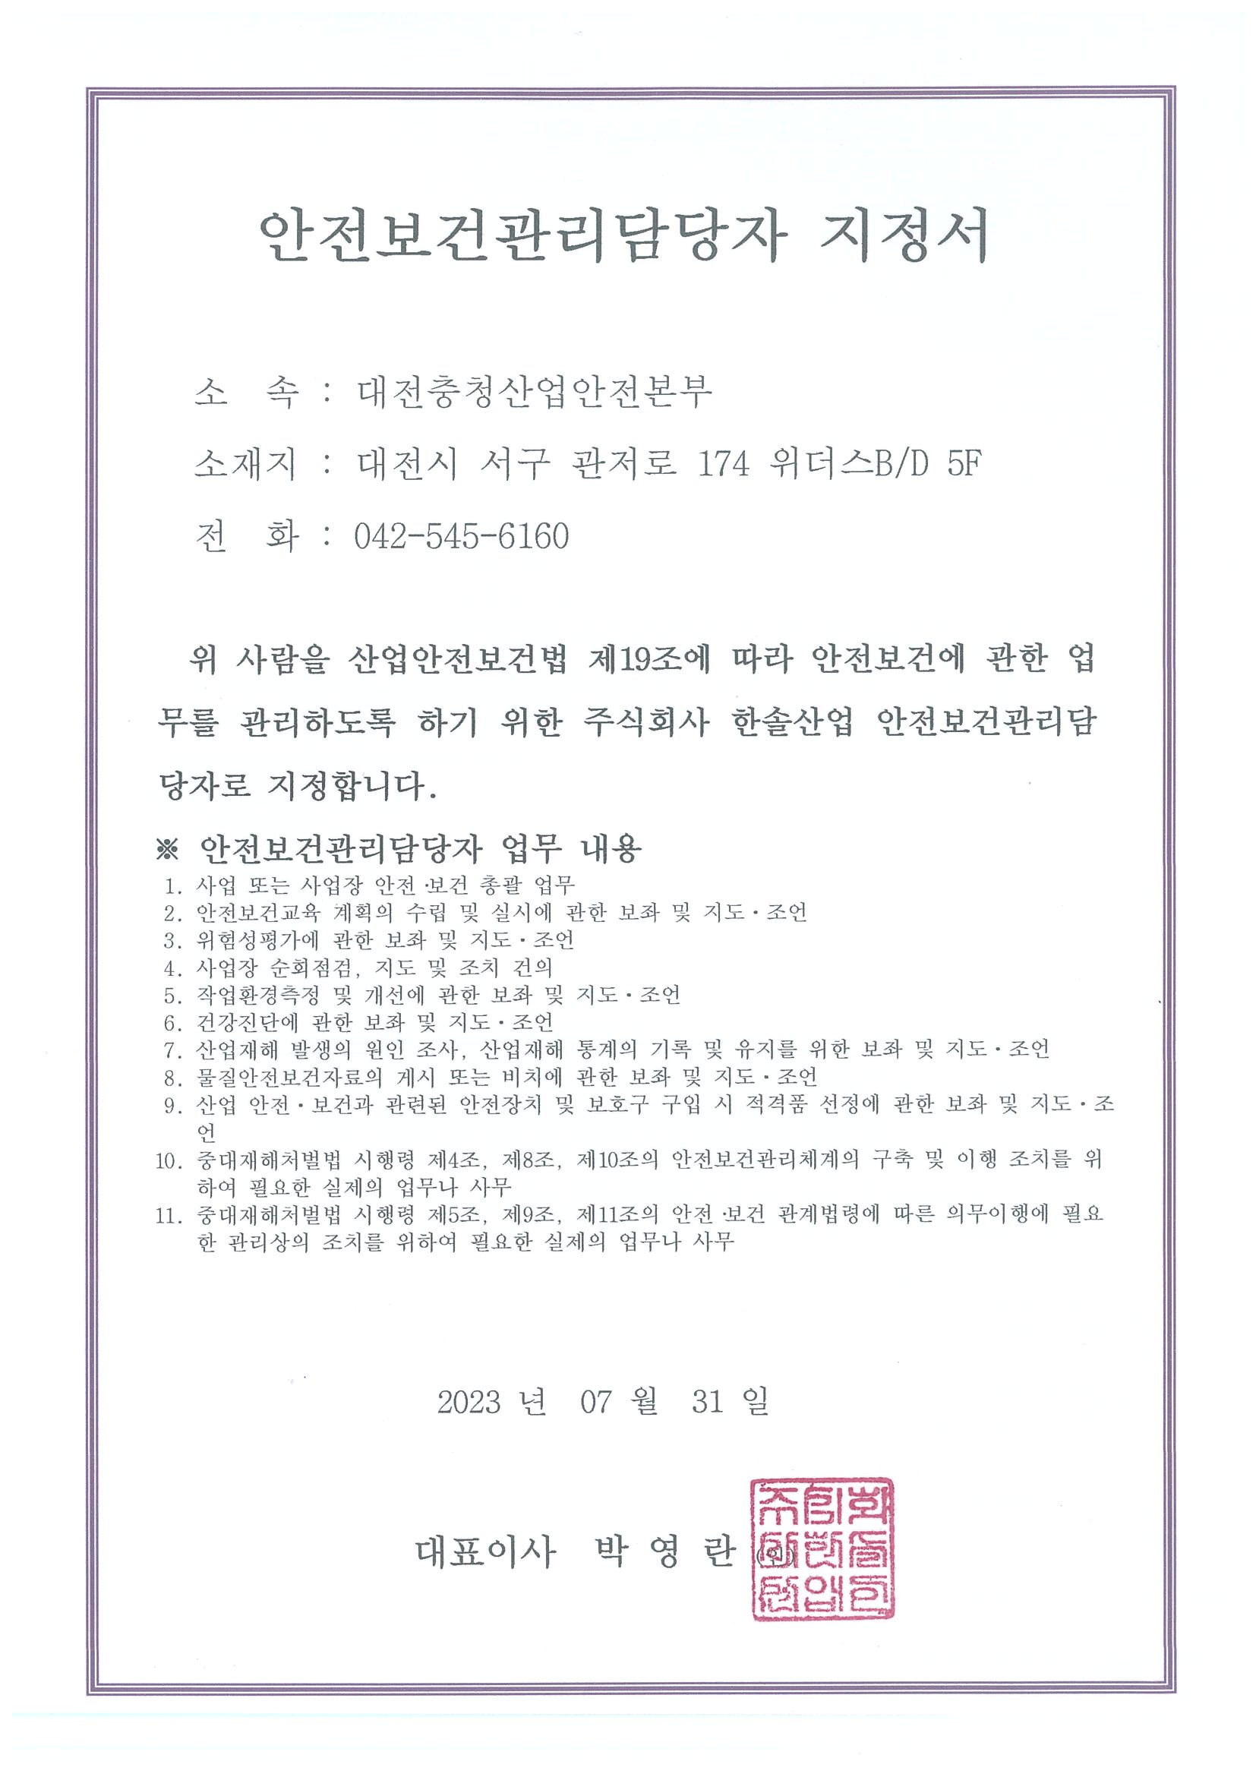
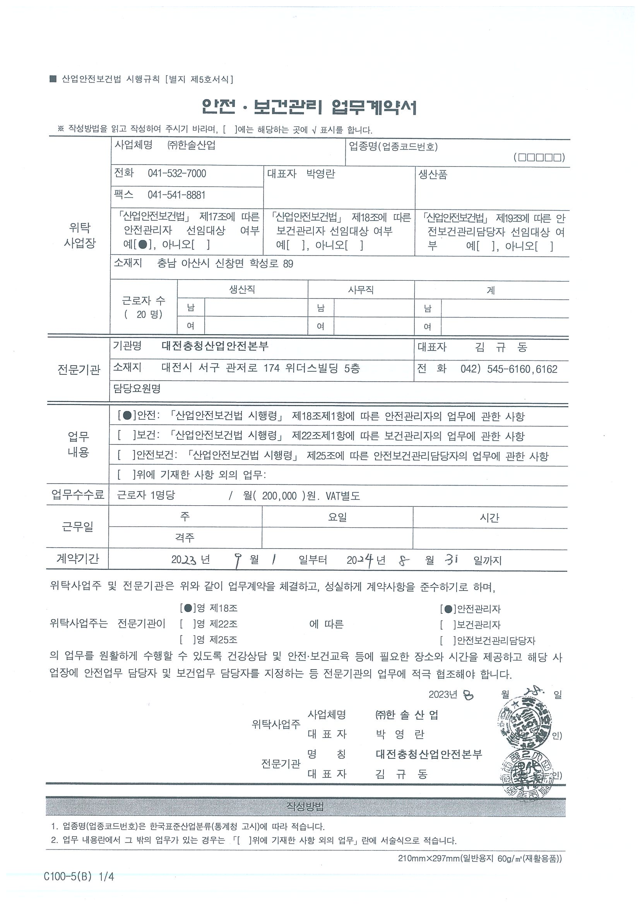
㈜한솔산업

Slide 10
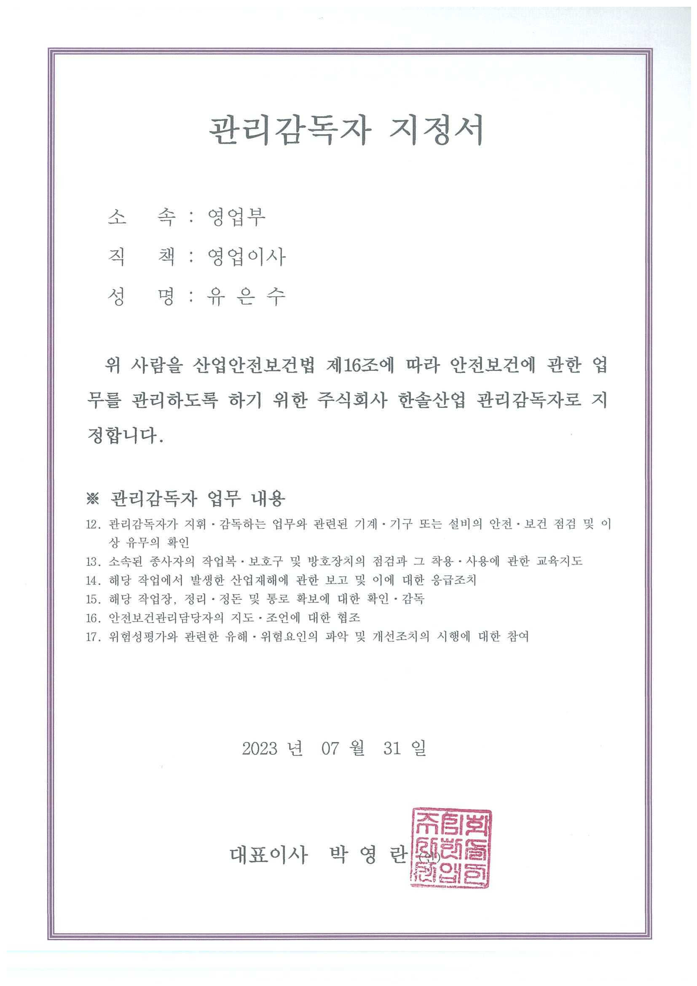
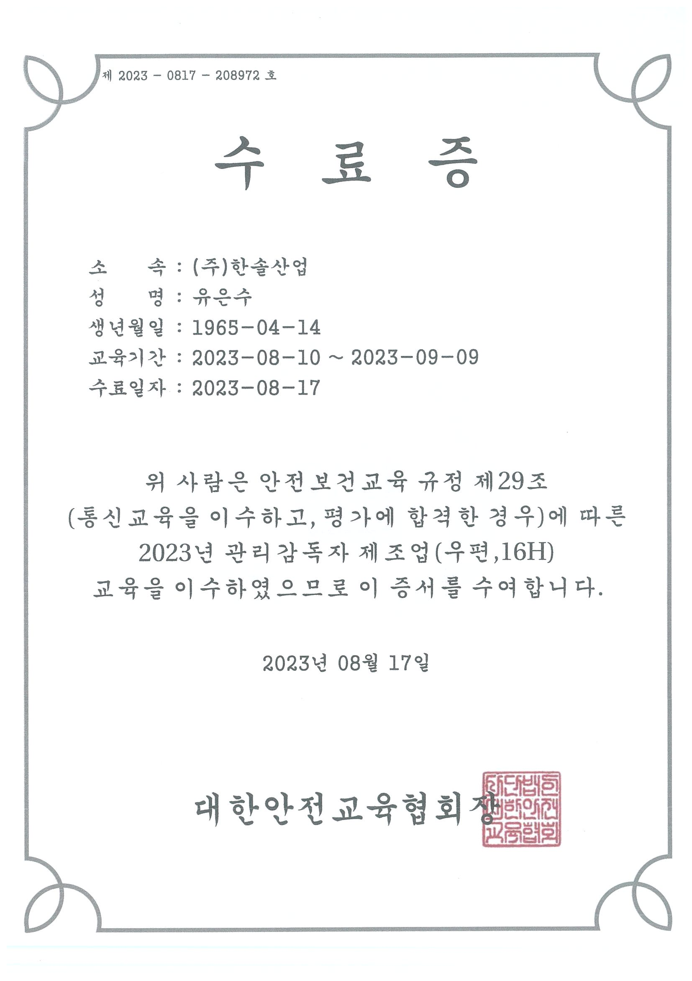
㈜한솔산업

Slide 11
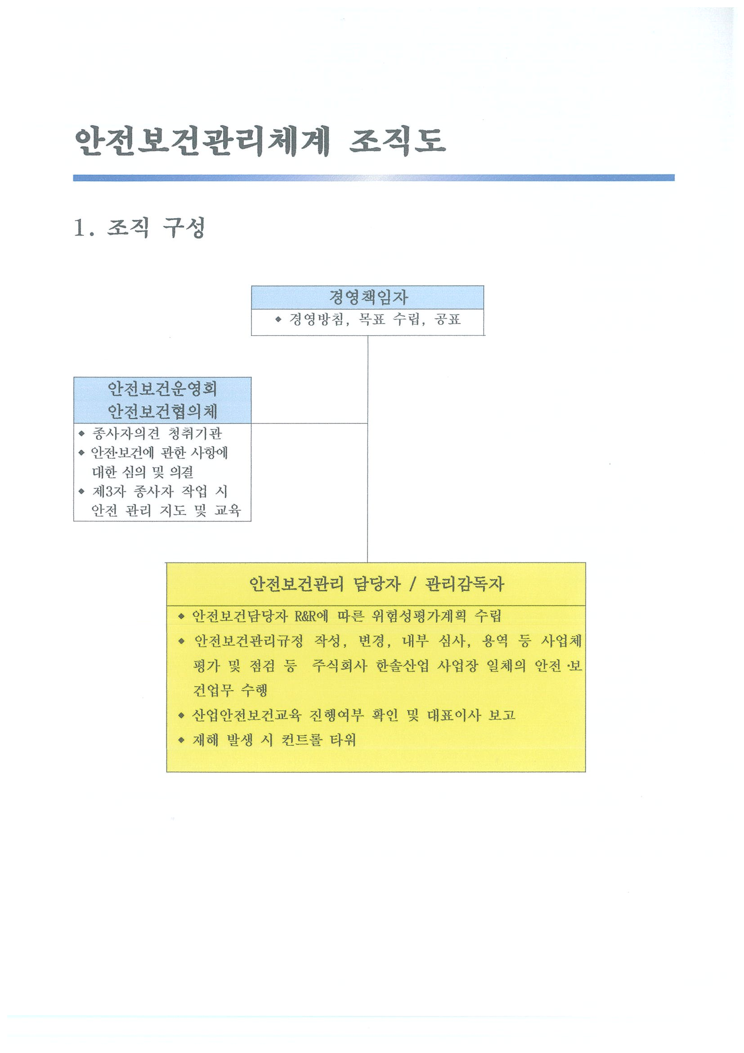
㈜한솔산업

Slide 12
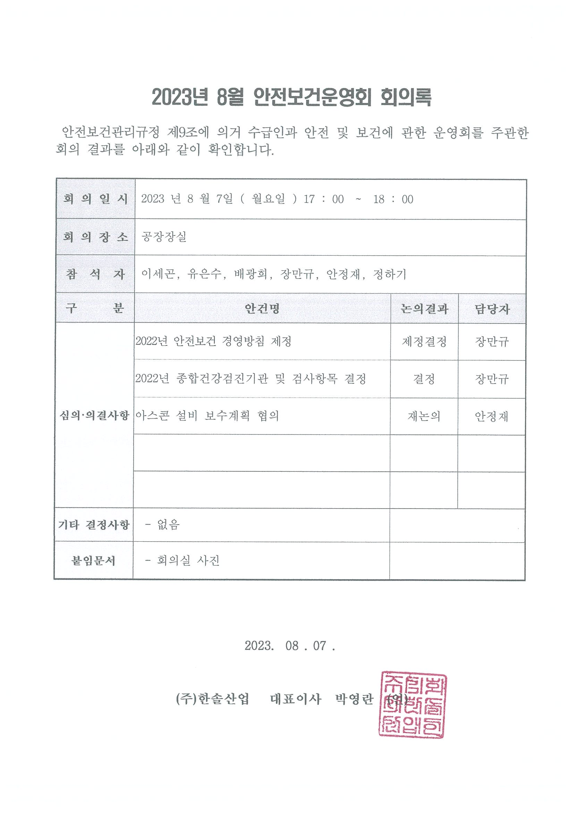
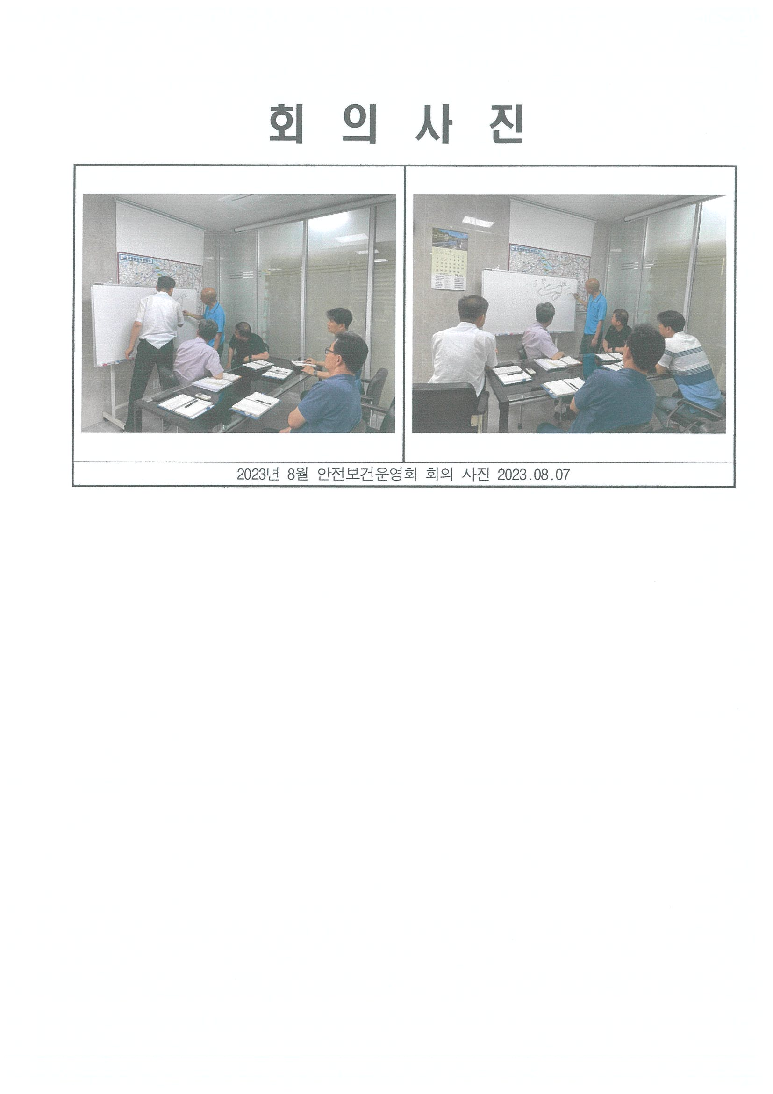
안전보건관리체계 조직도(당사)
㈜한솔산업

Slide 13
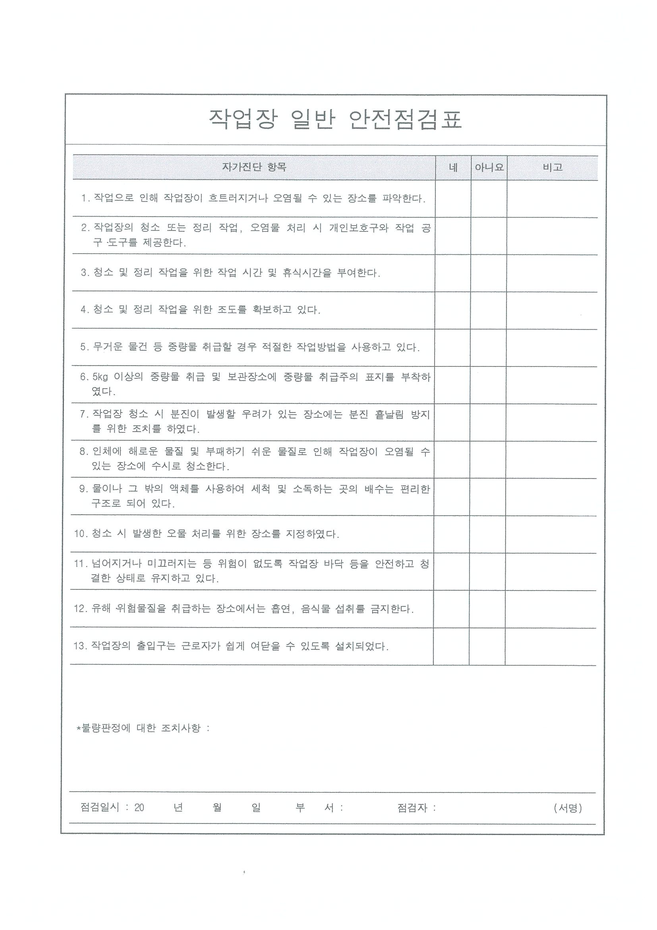
기존 사용하는것 사용 가능
㈜한솔산업

Slide 14
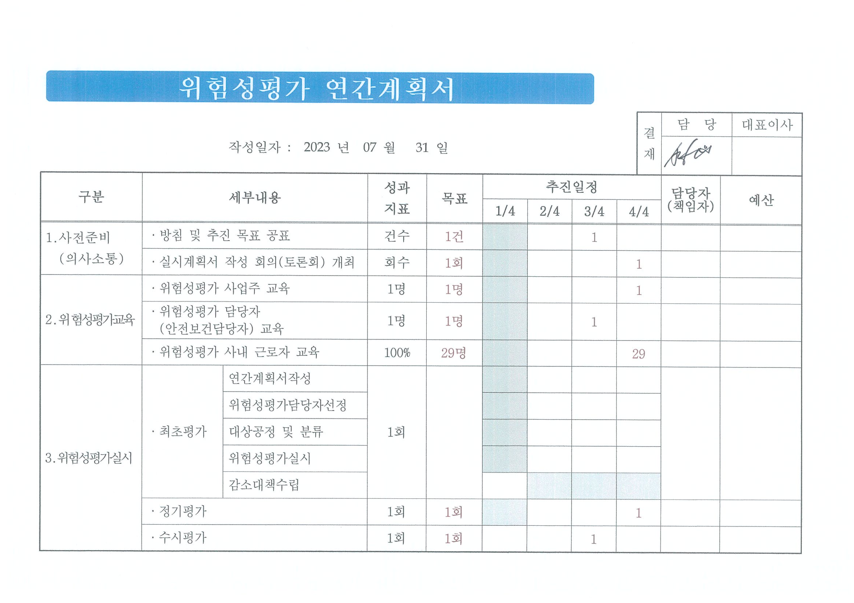
기존 위험성평가 자료 활용 가능
㈜한솔산업

Slide 15
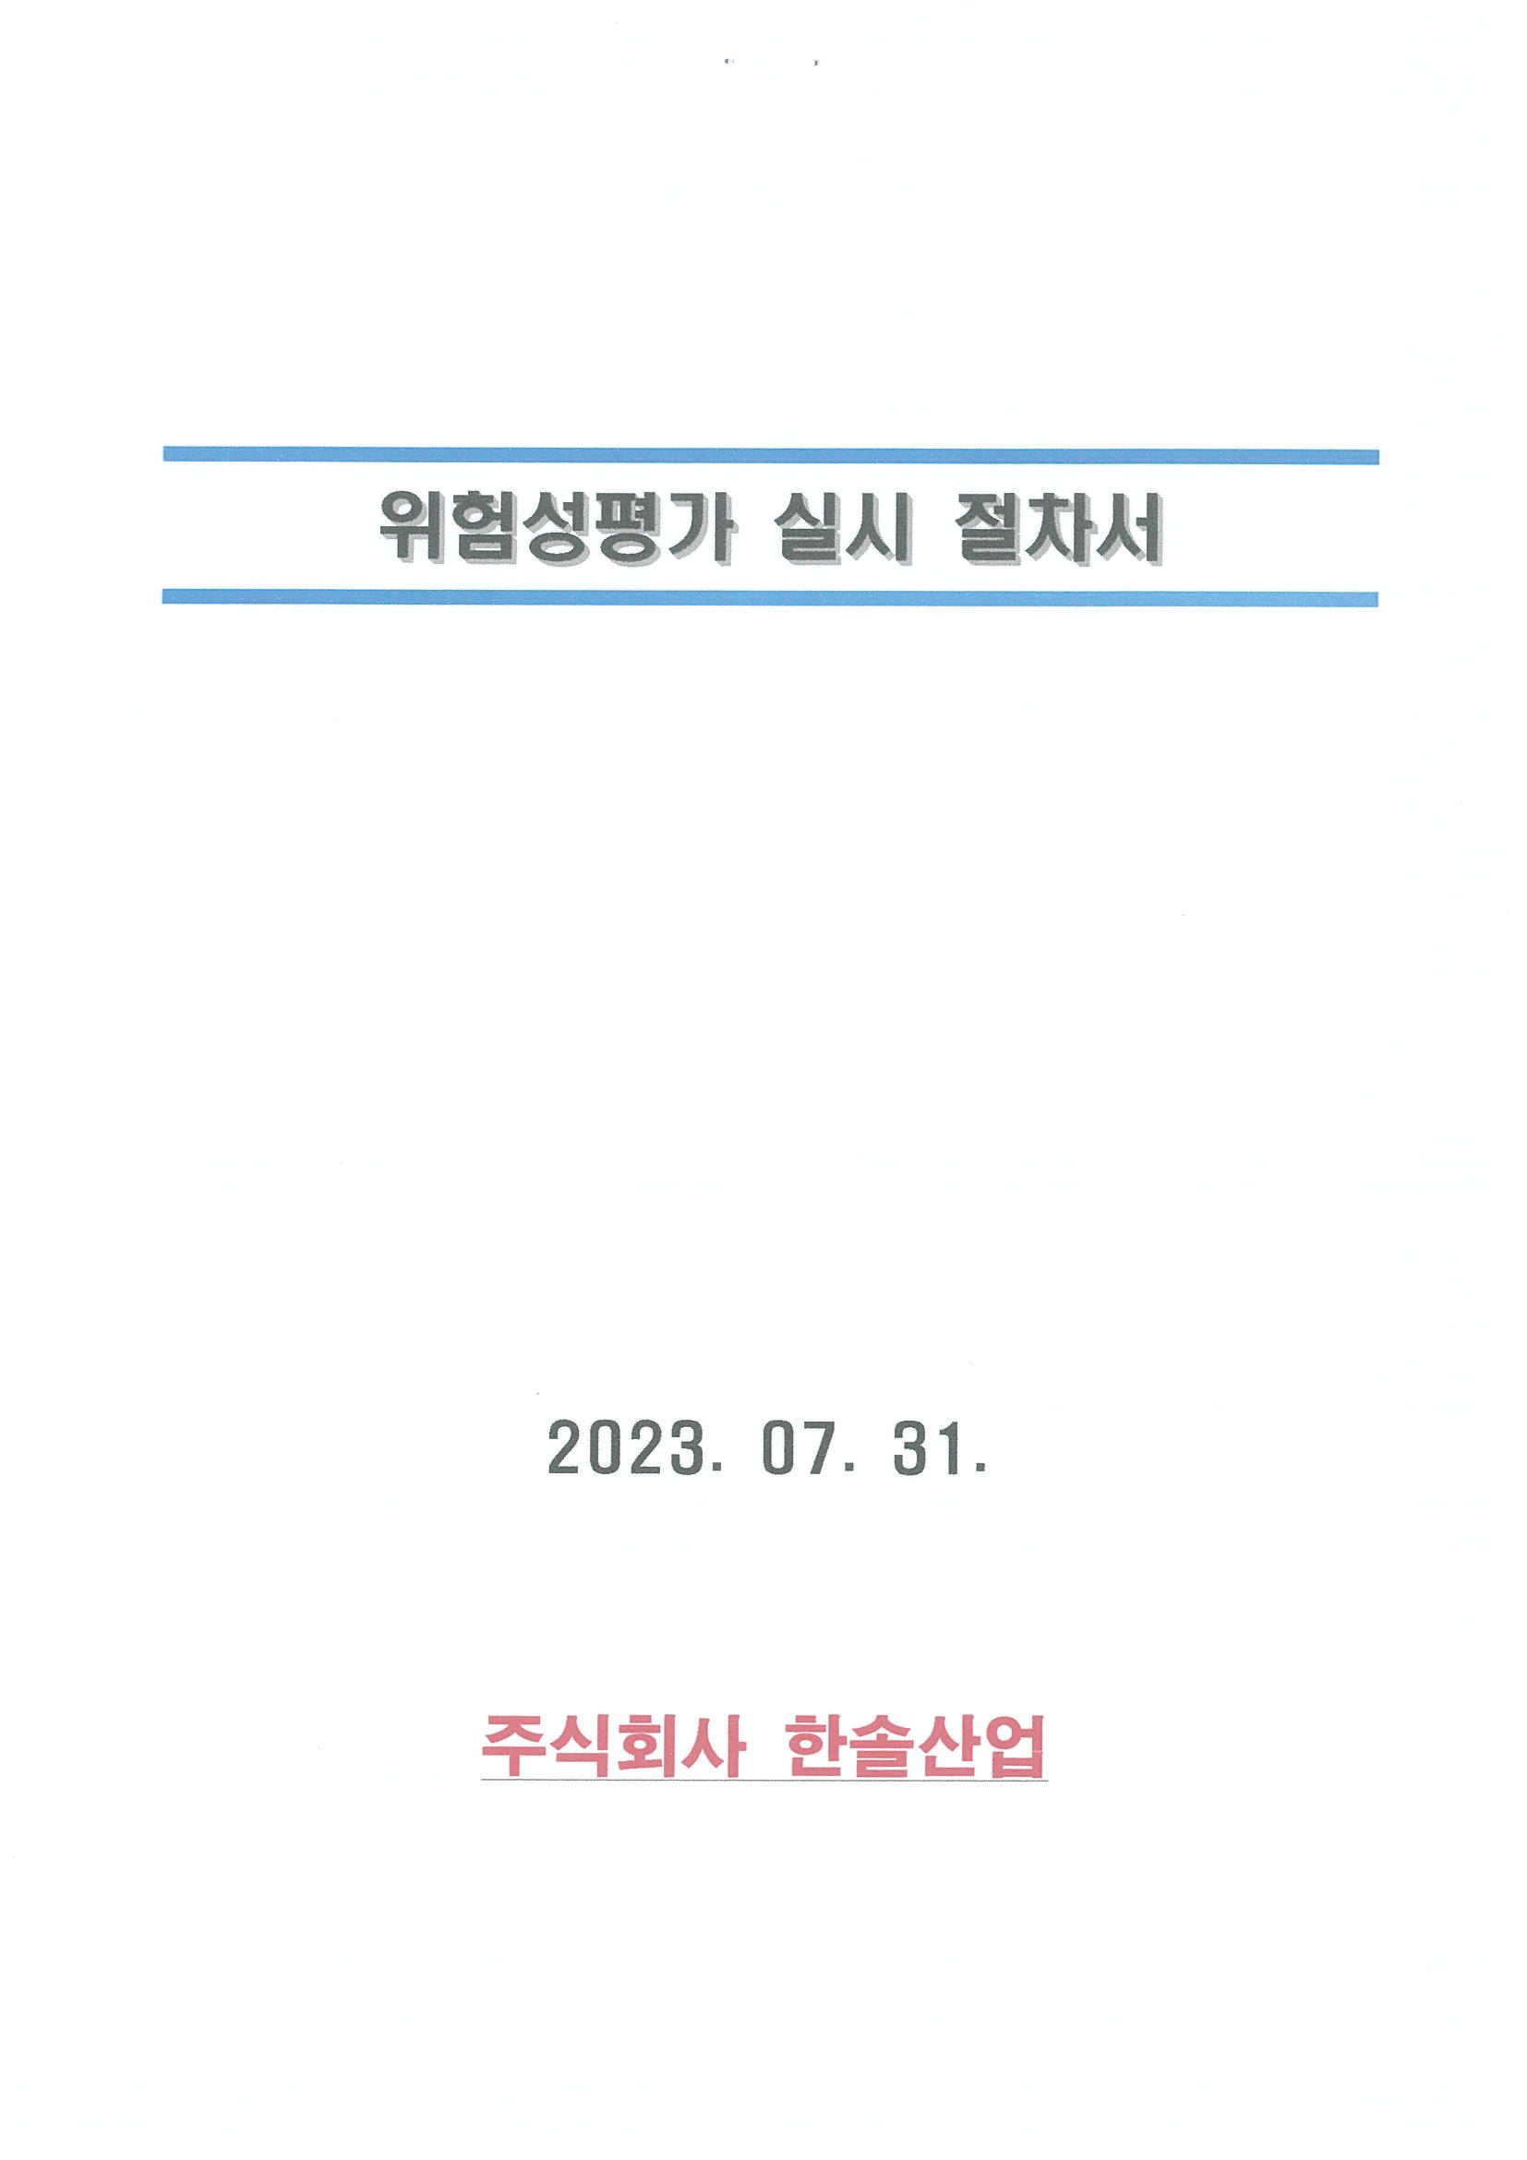
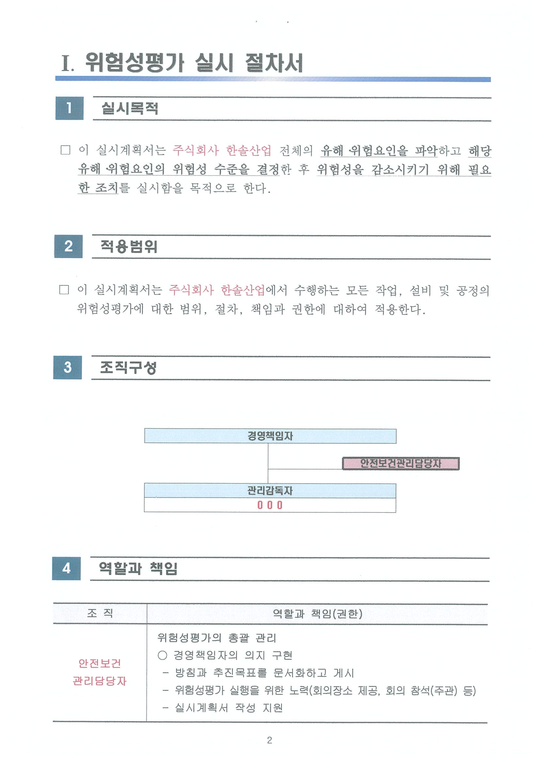
㈜한솔산업

Slide 16
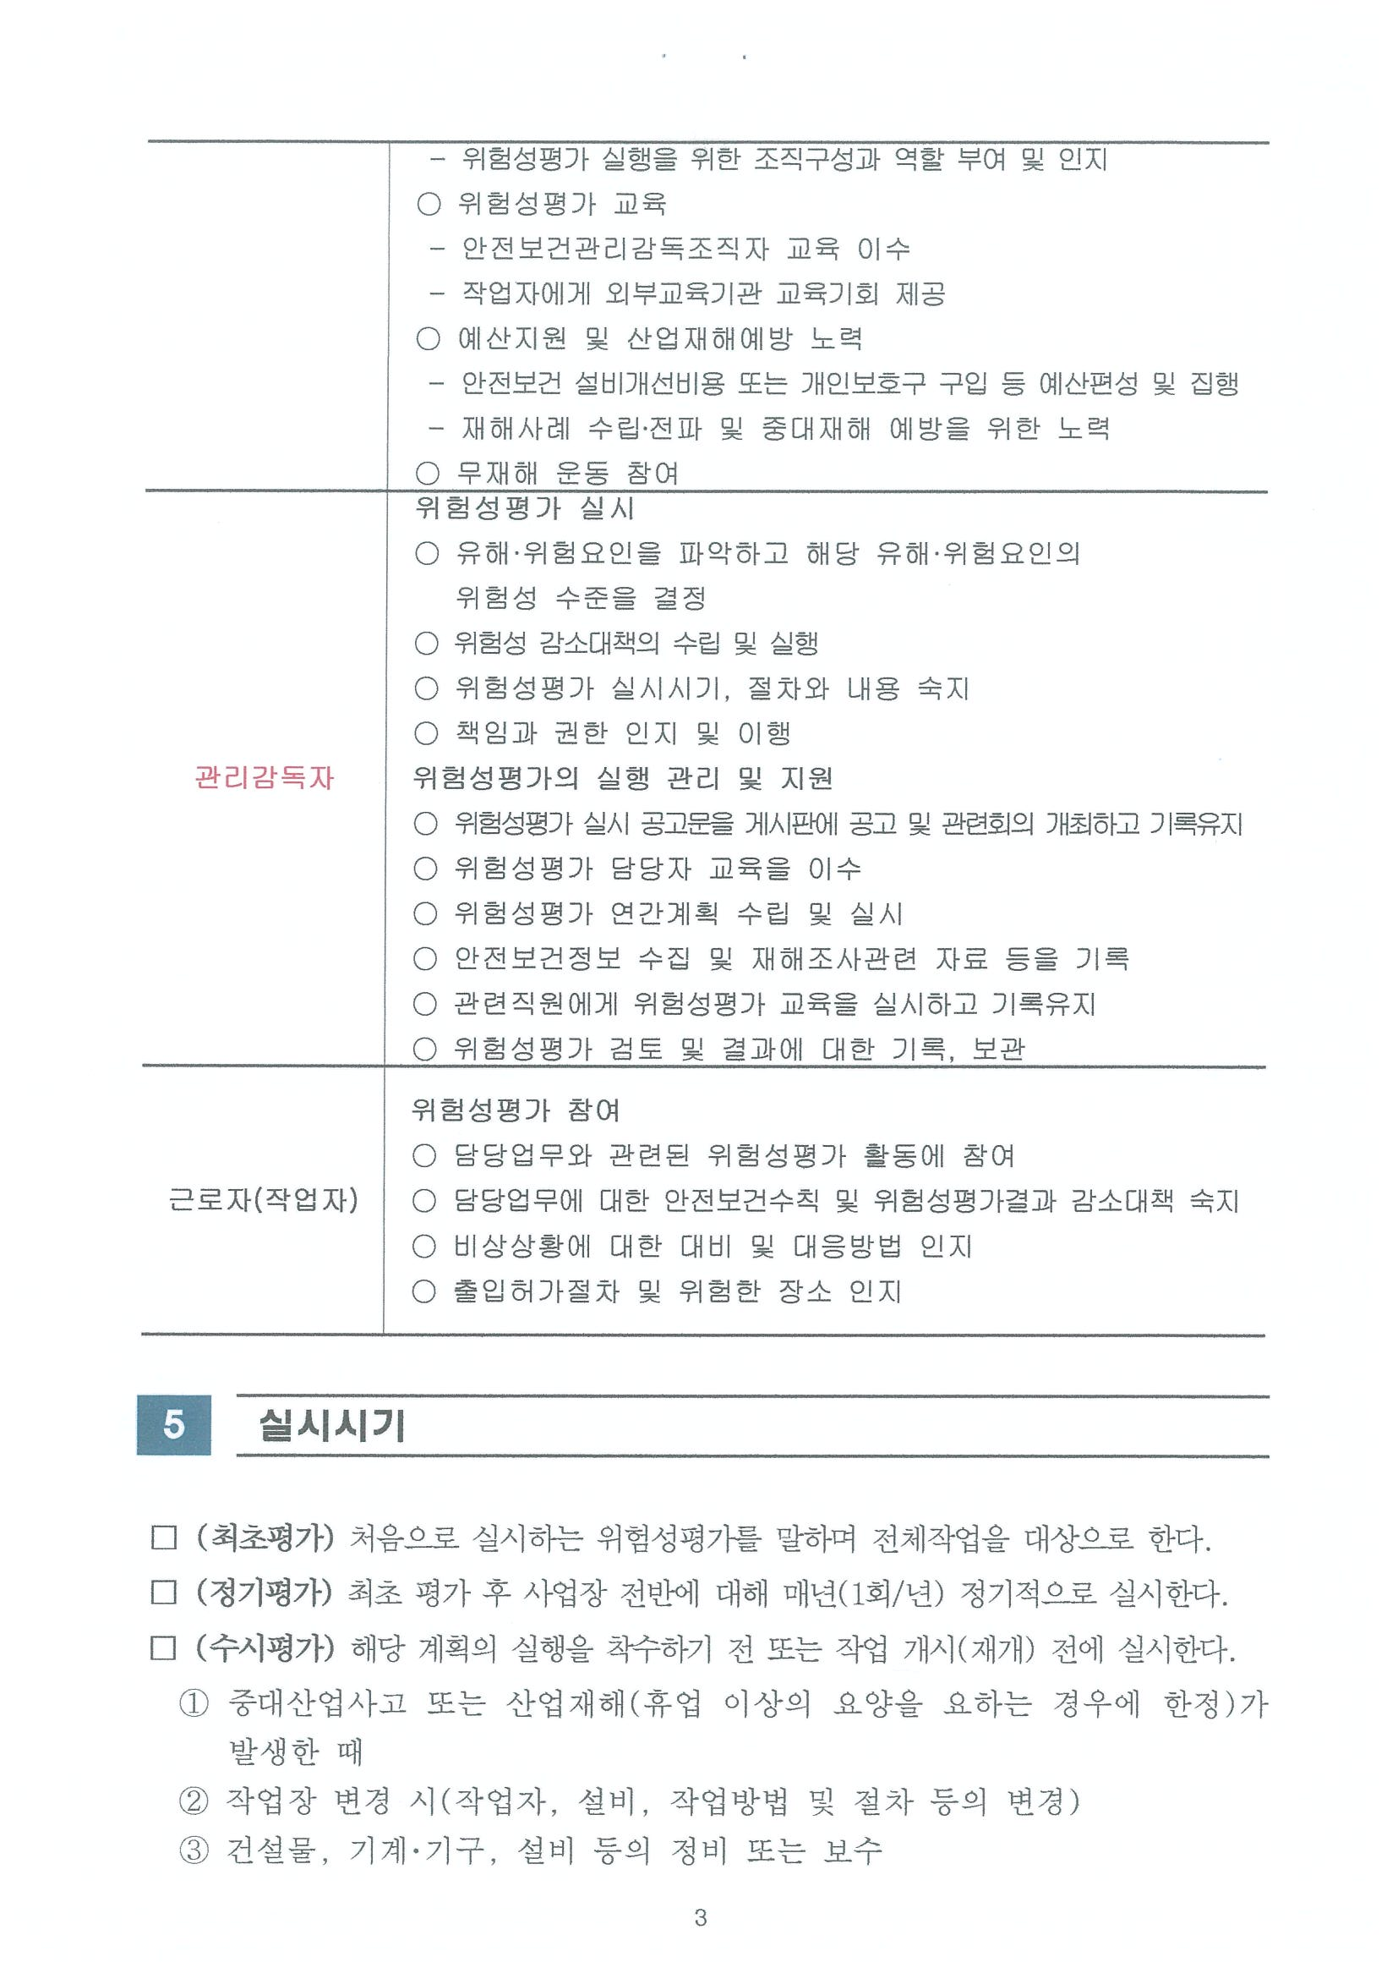
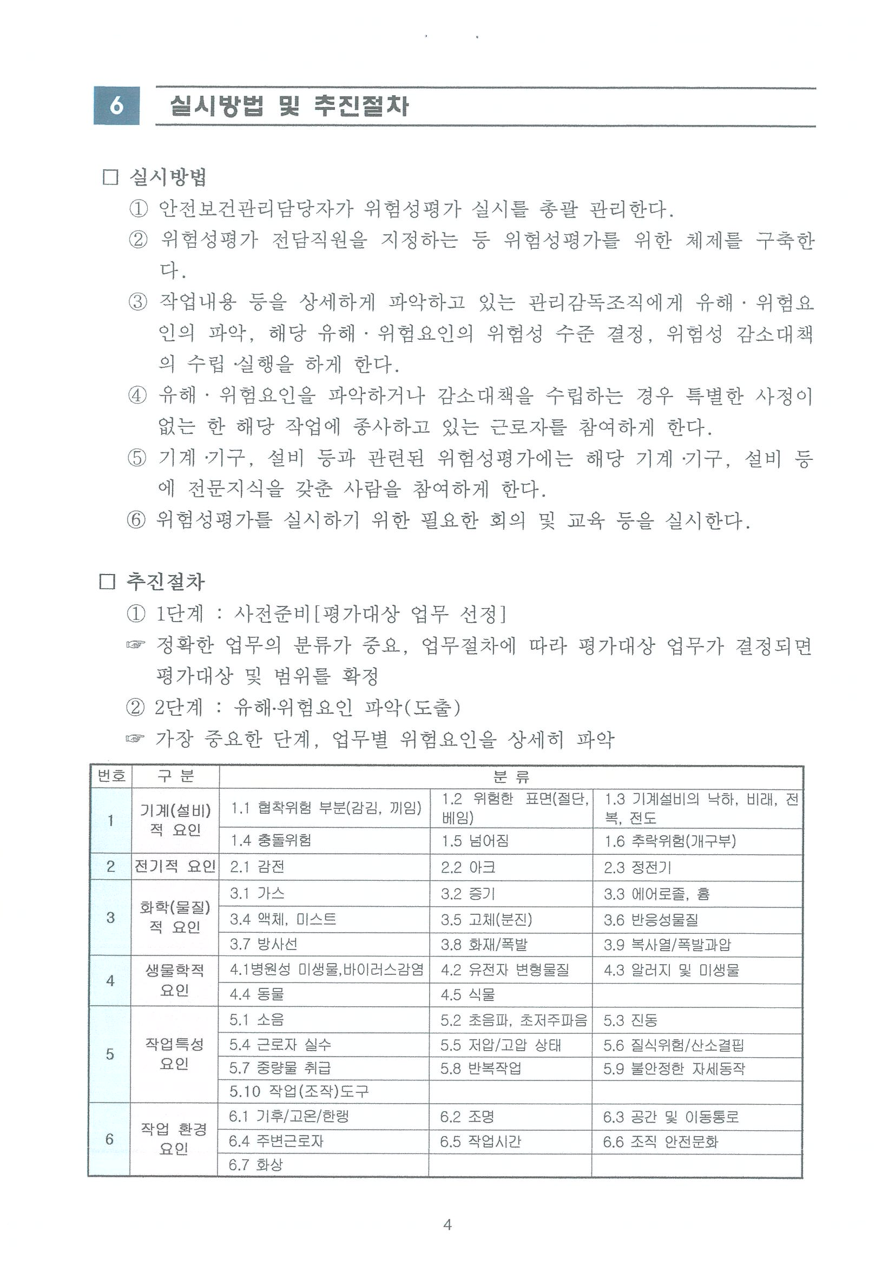
㈜한솔산업

Slide 17
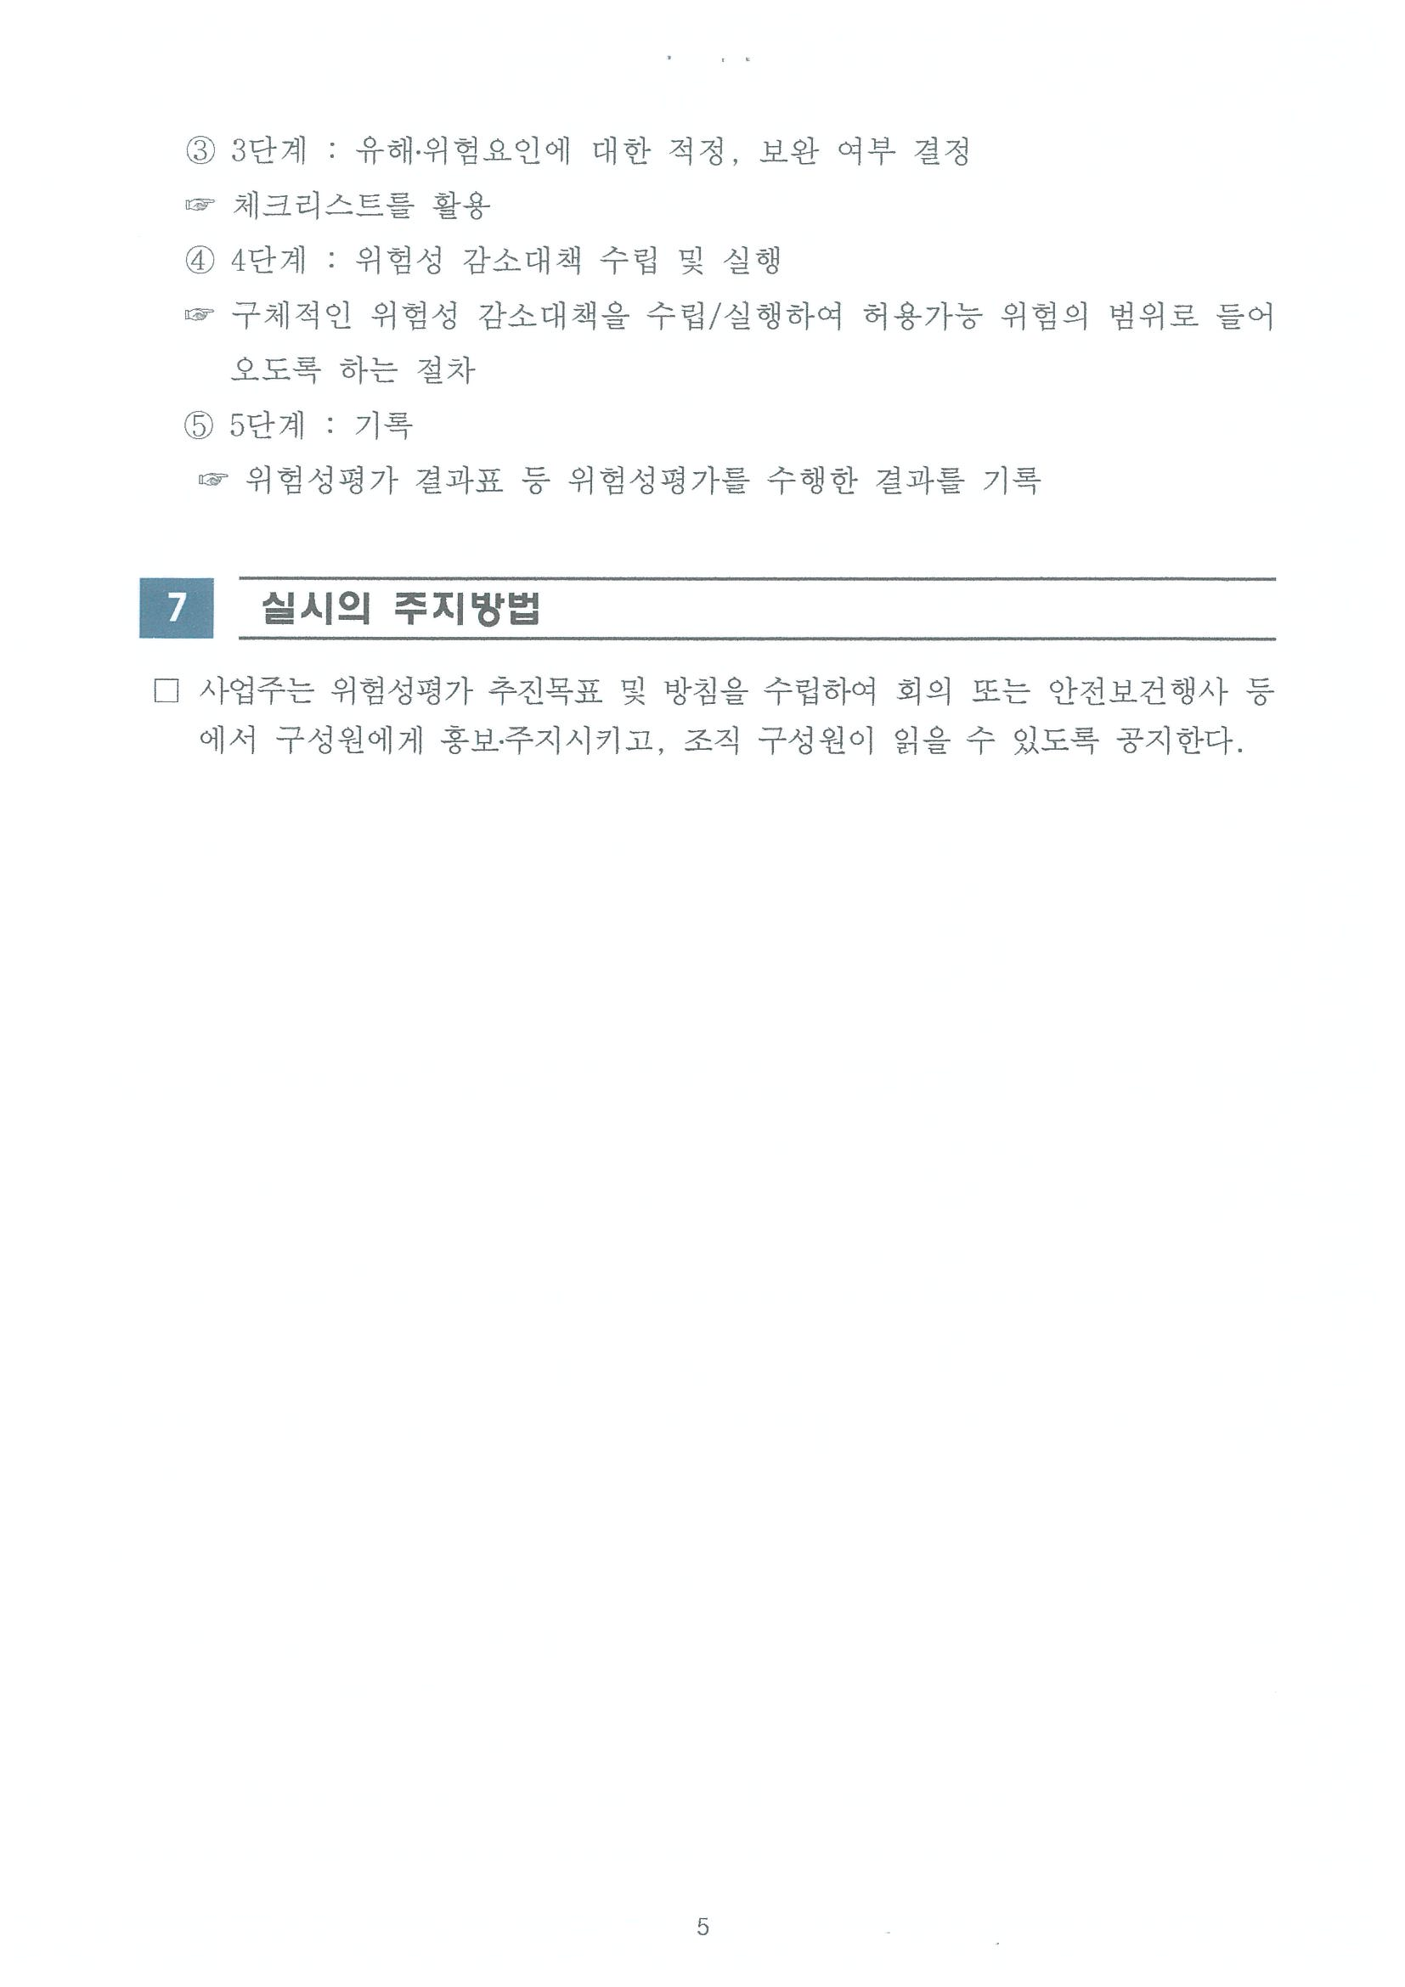
㈜한솔산업

Slide 18
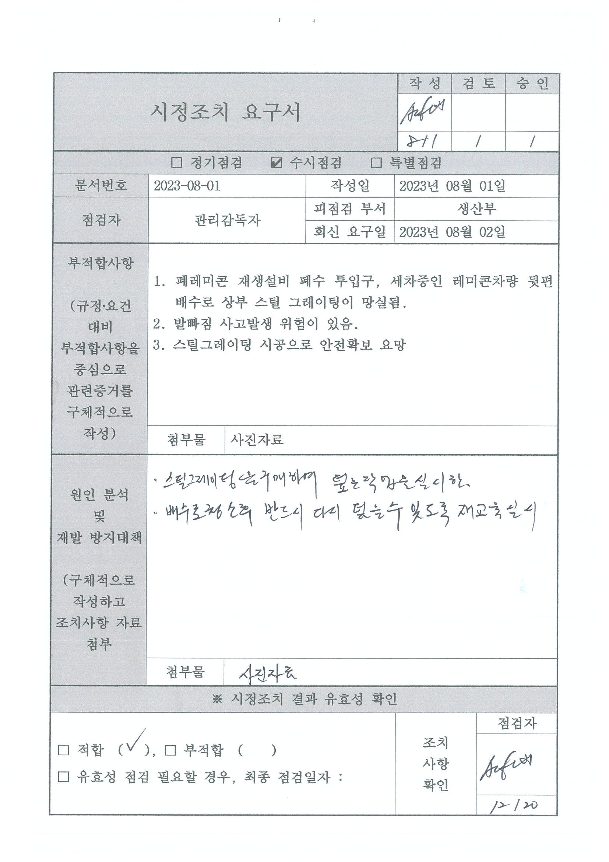
수시 활용하여 아차 사고 예방
㈜한솔산업

Slide 19
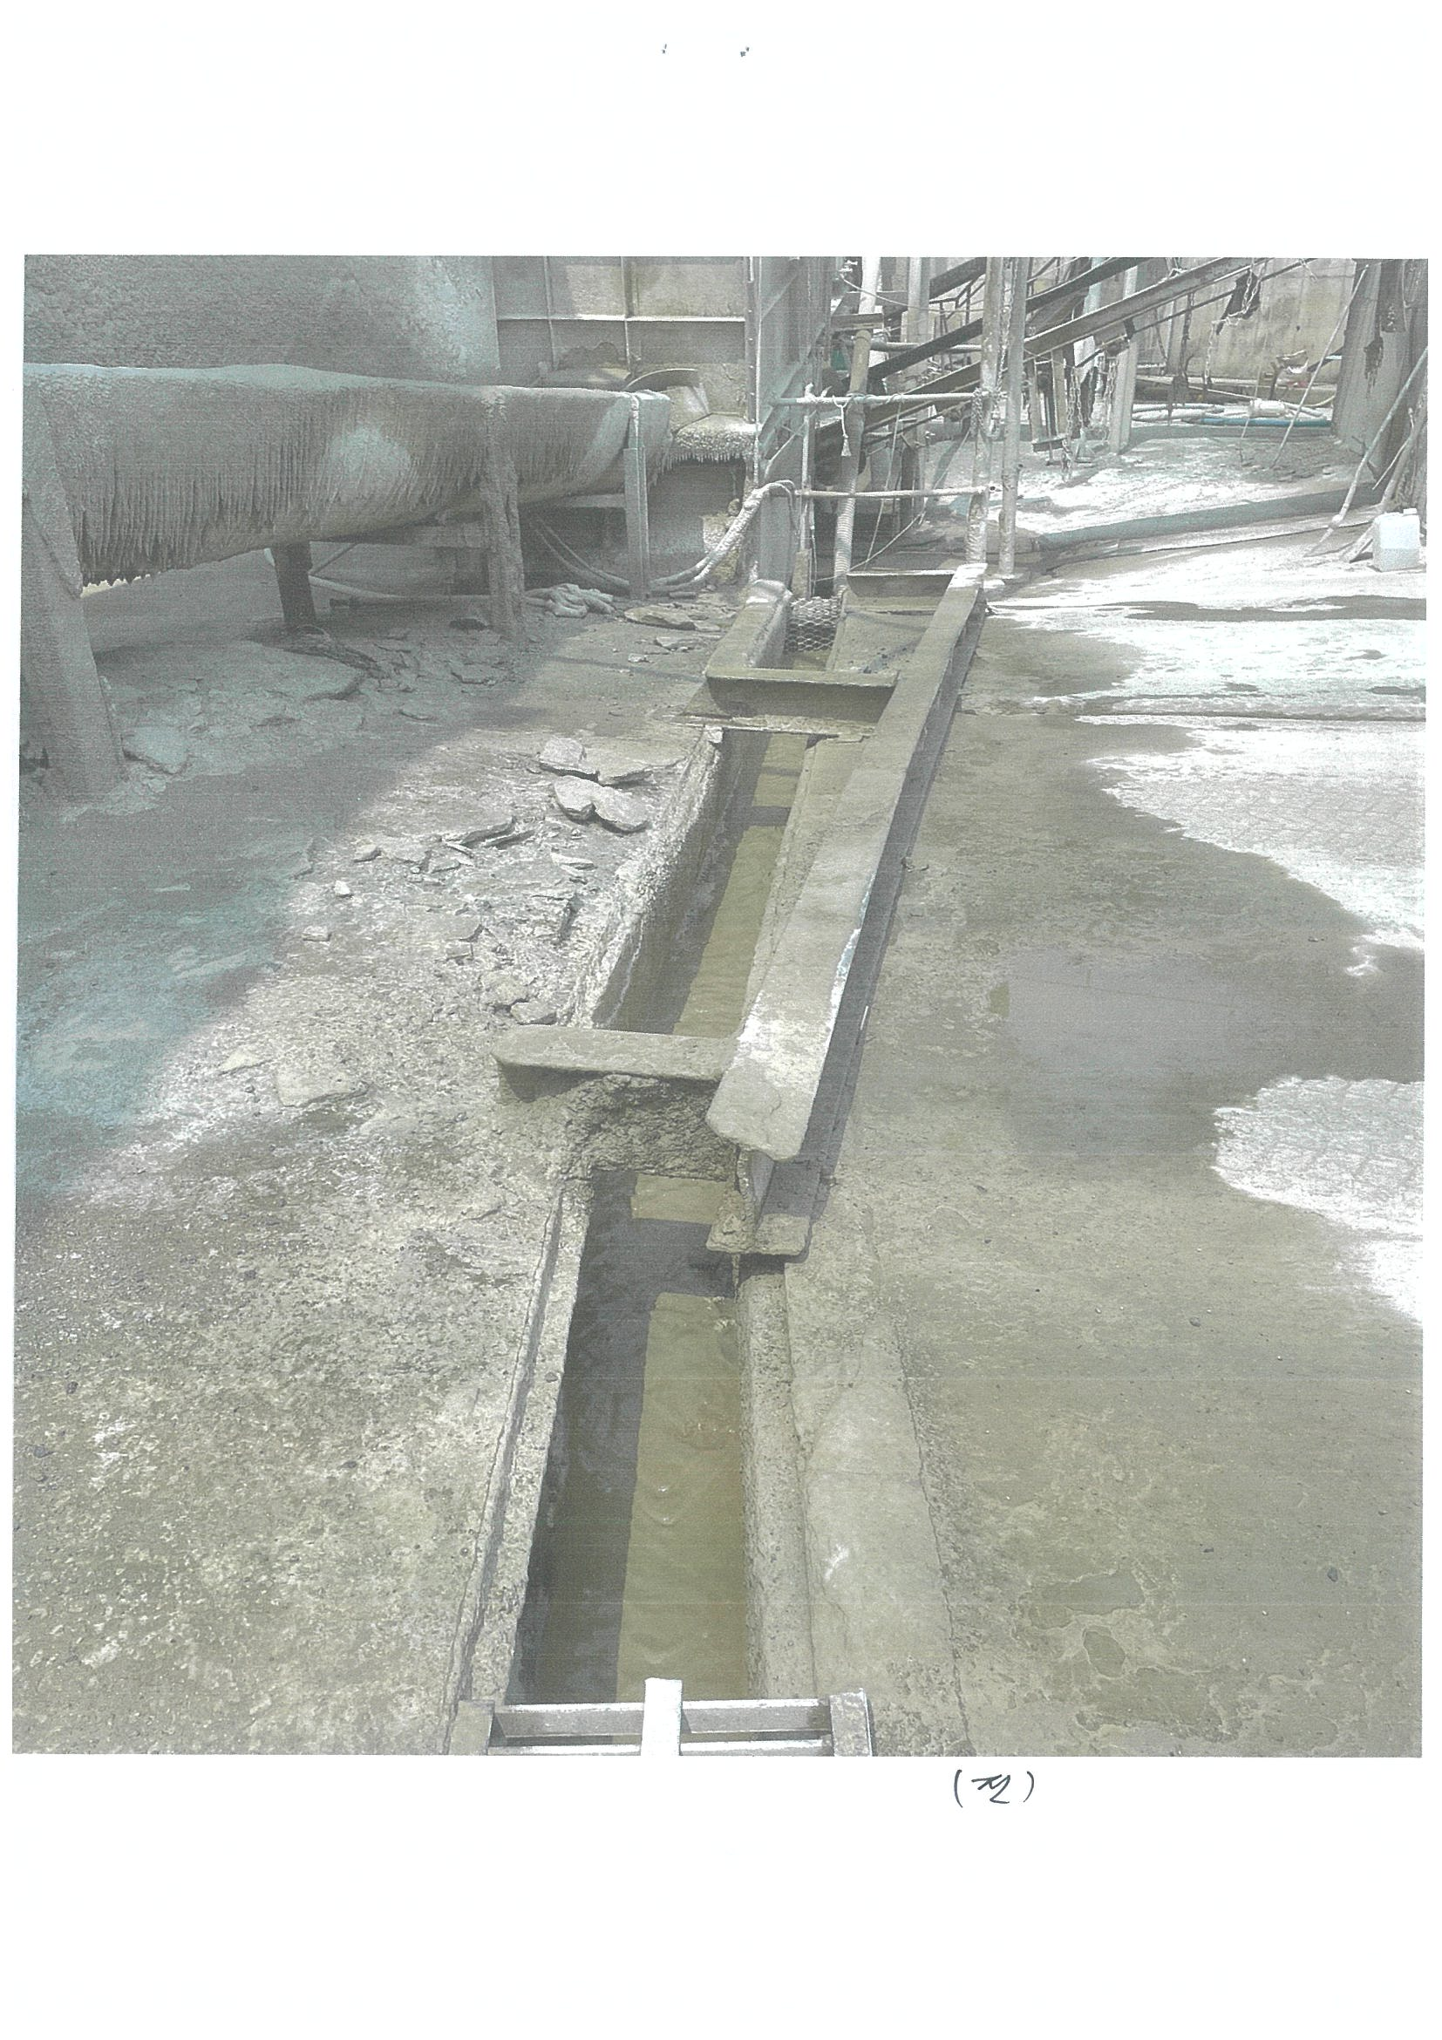
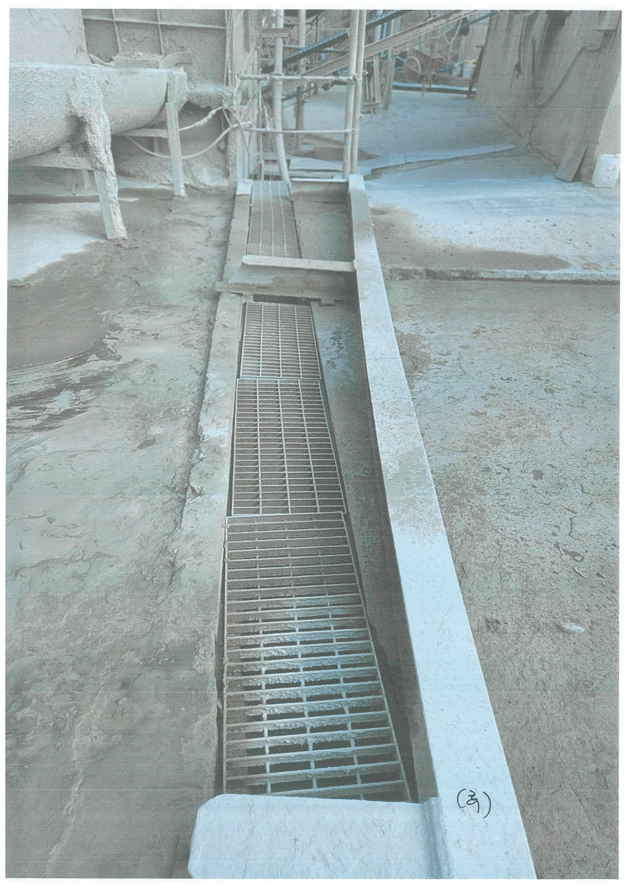
㈜한솔산업

Slide 20
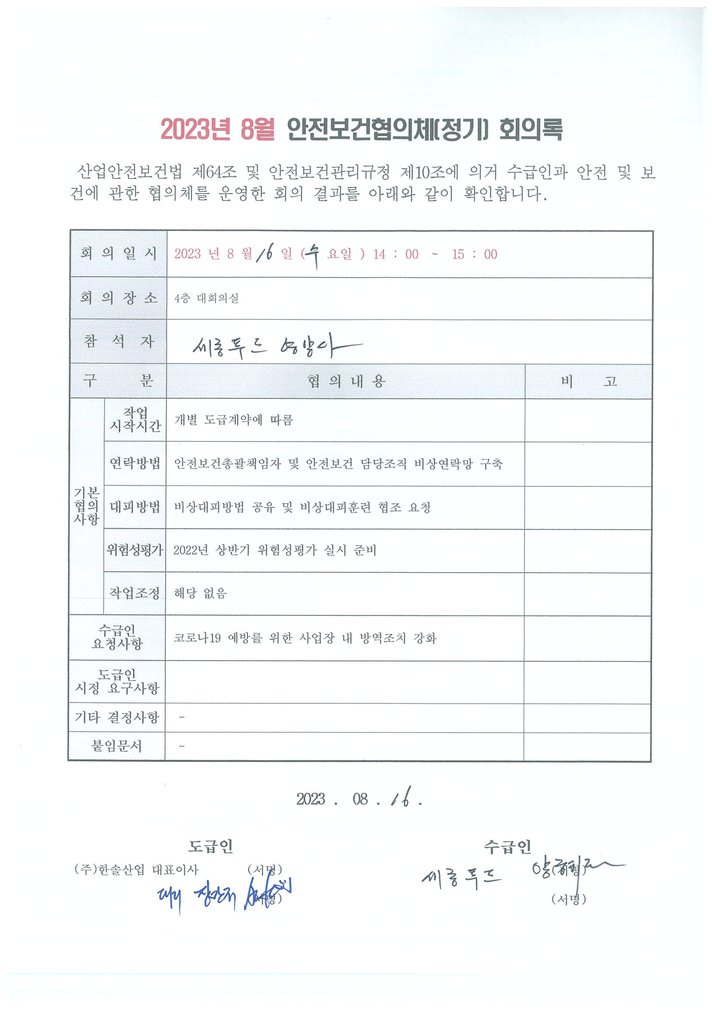
안전보건관리체계 조직도(협력업체)
㈜한솔산업

Slide 21
비상사태 대응지침
㈜한솔산업

Slide 22
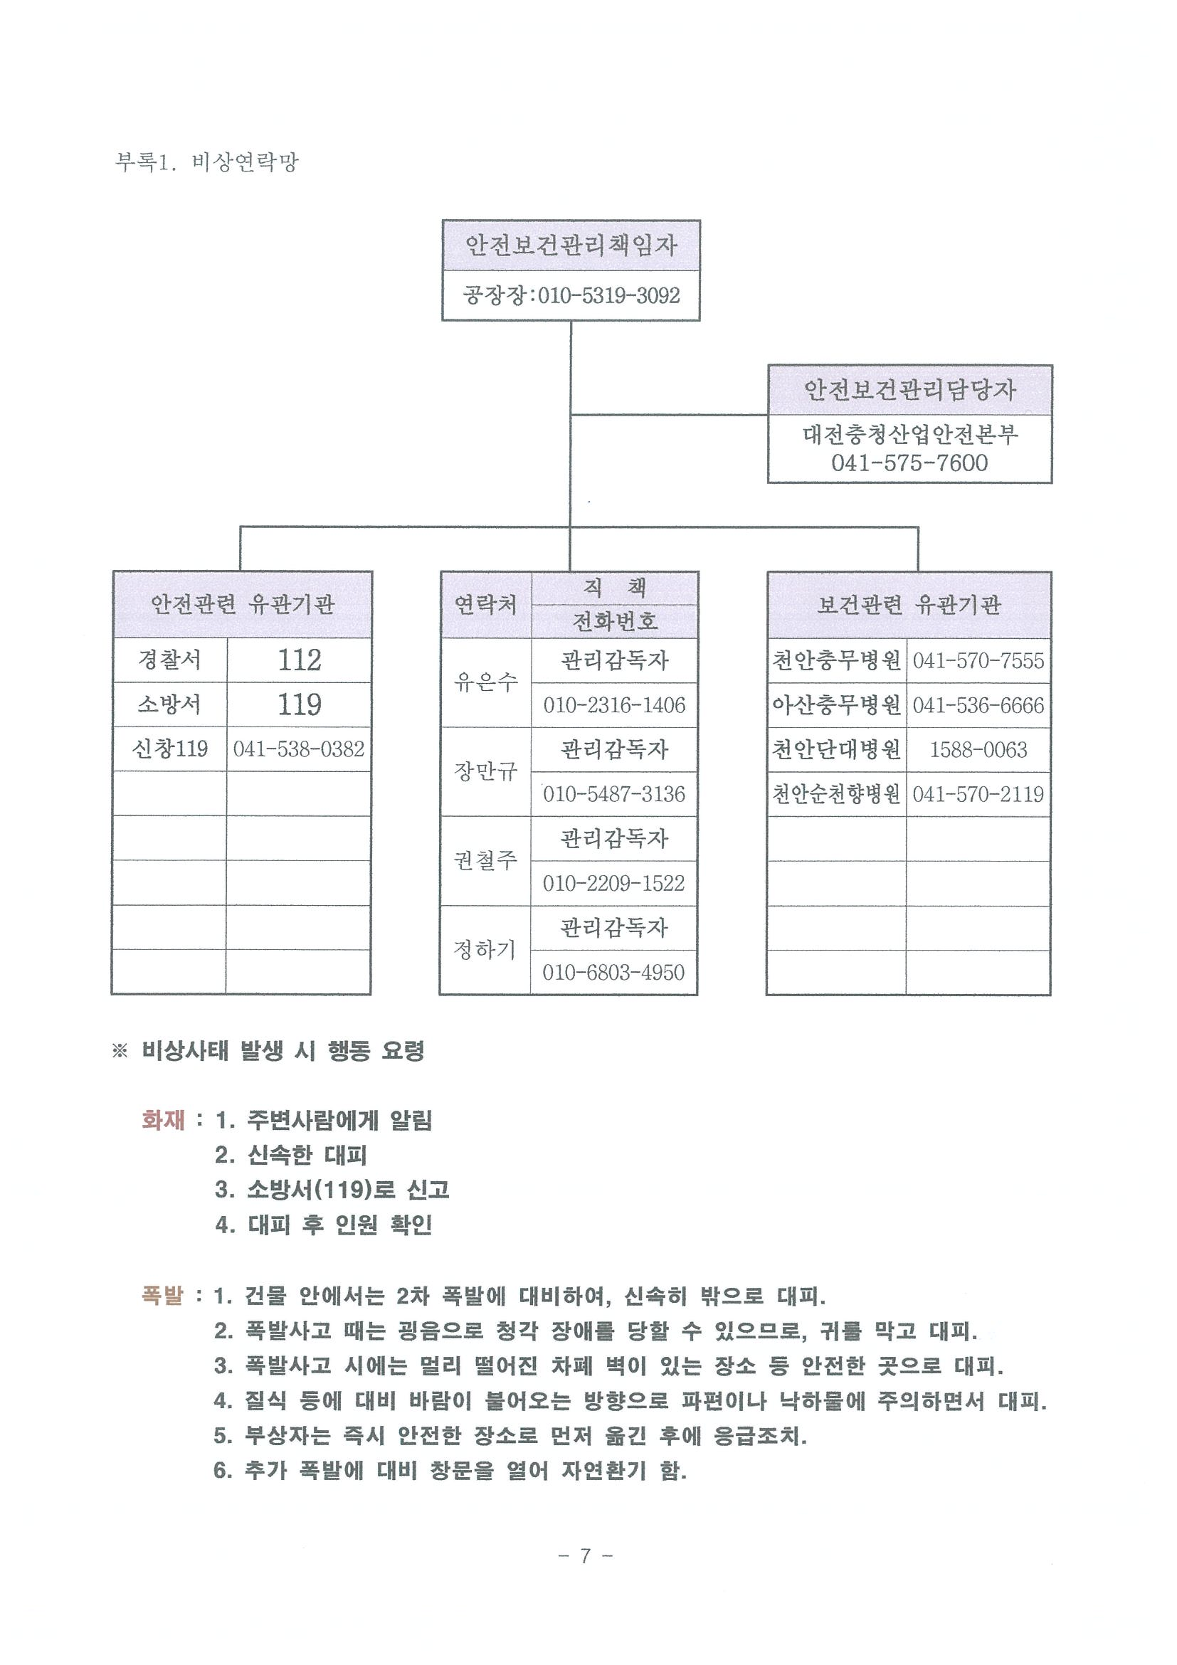
㈜한솔산업

Slide 23
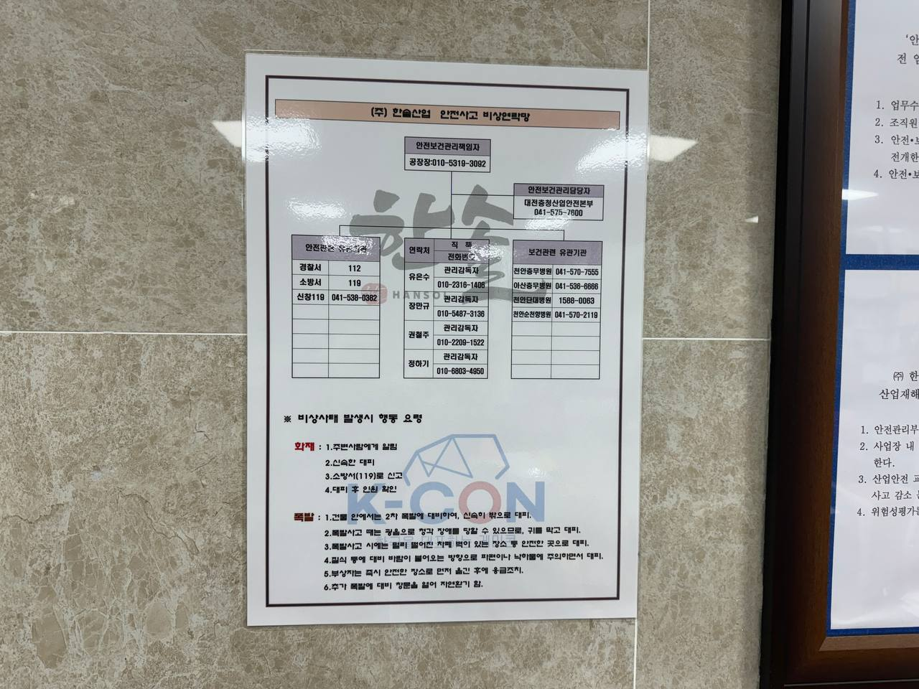
㈜한솔산업

Slide 24
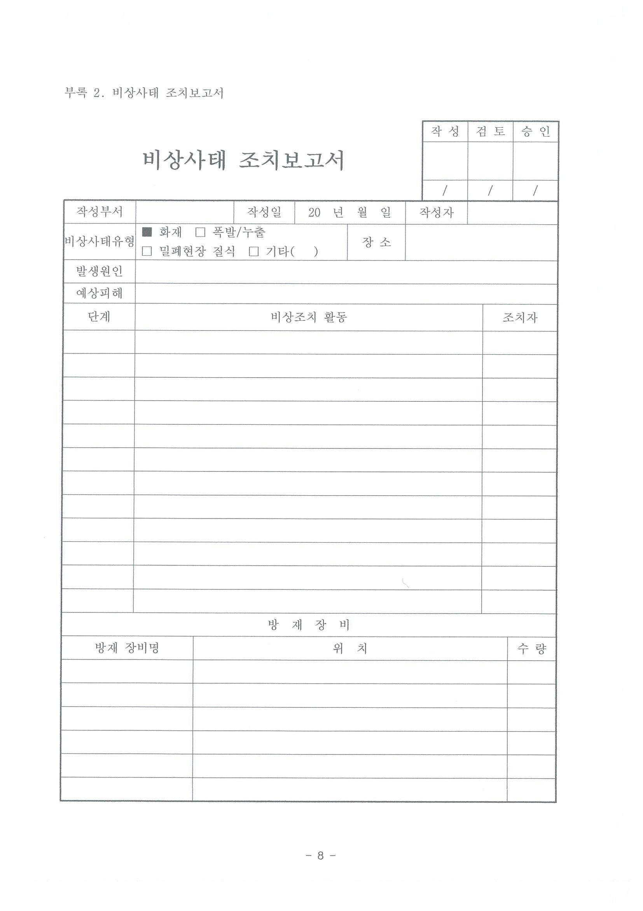
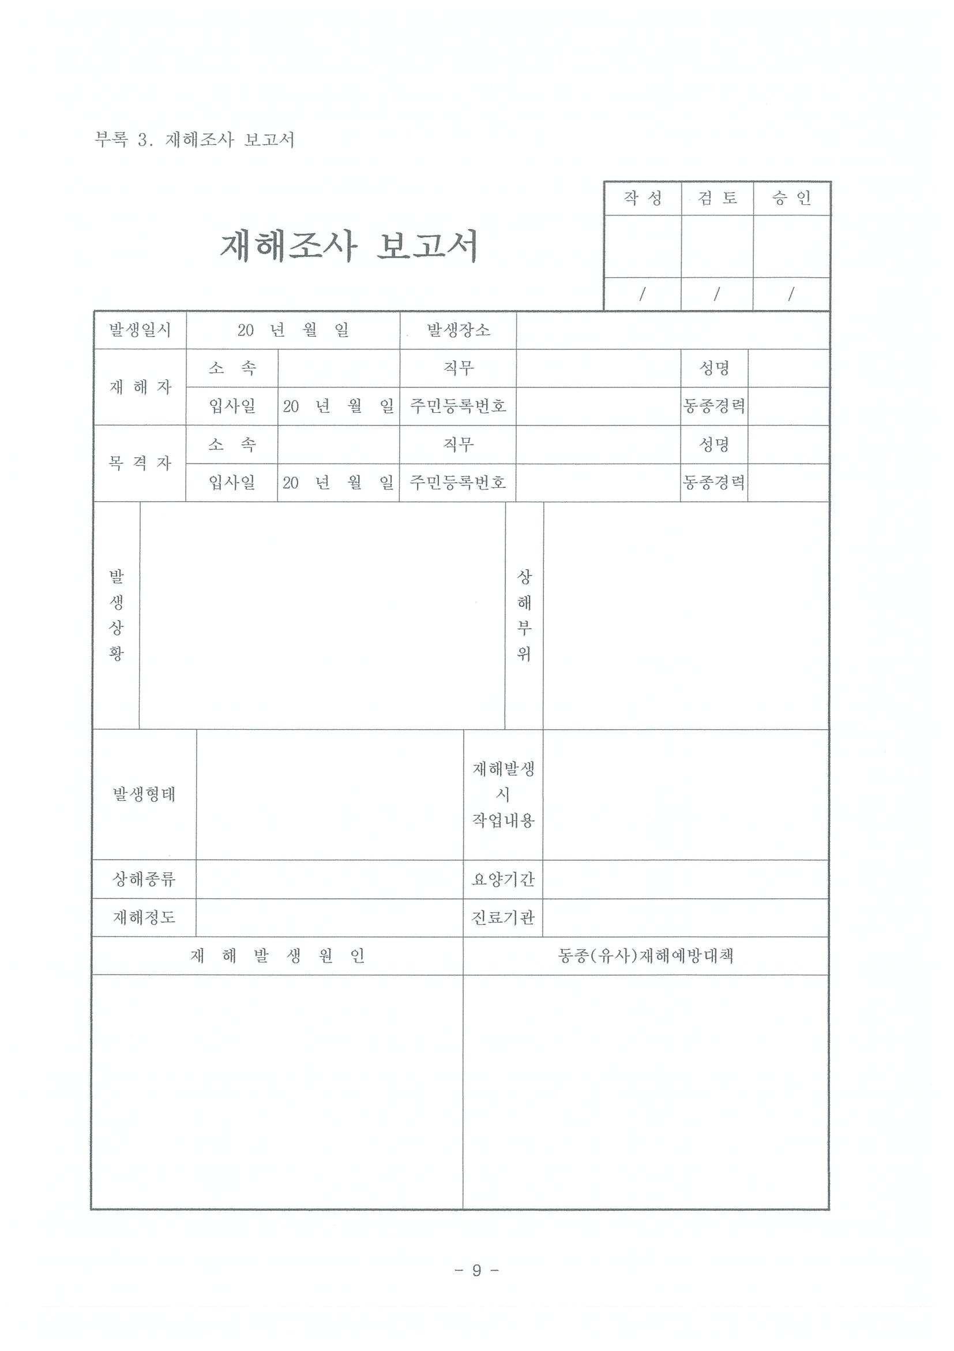
㈜한솔산업

Slide 25
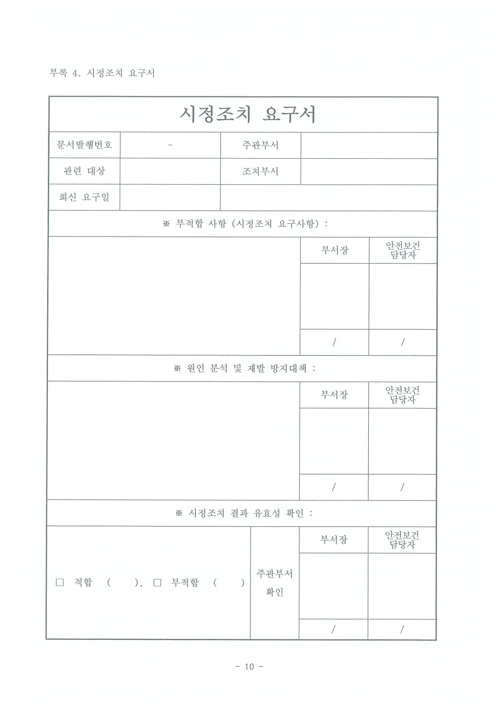
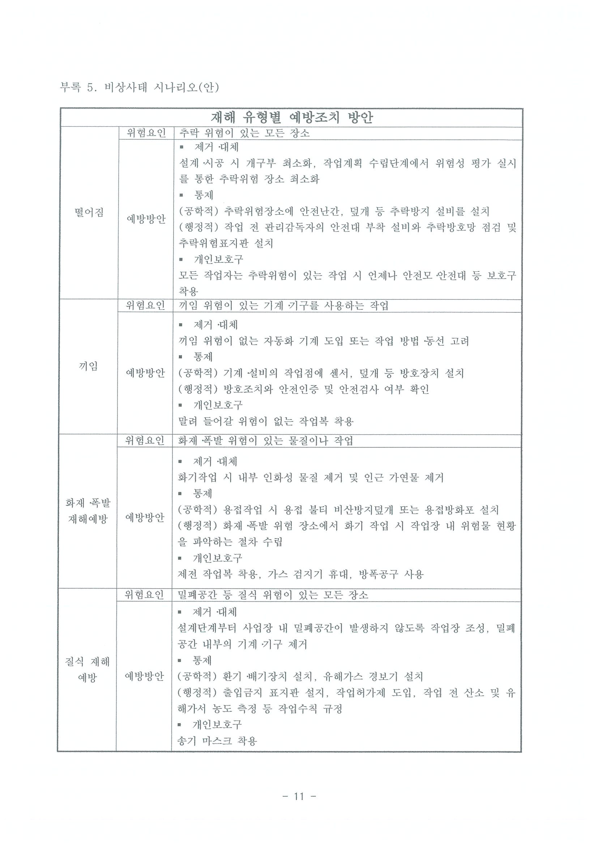
㈜한솔산업

Slide 26
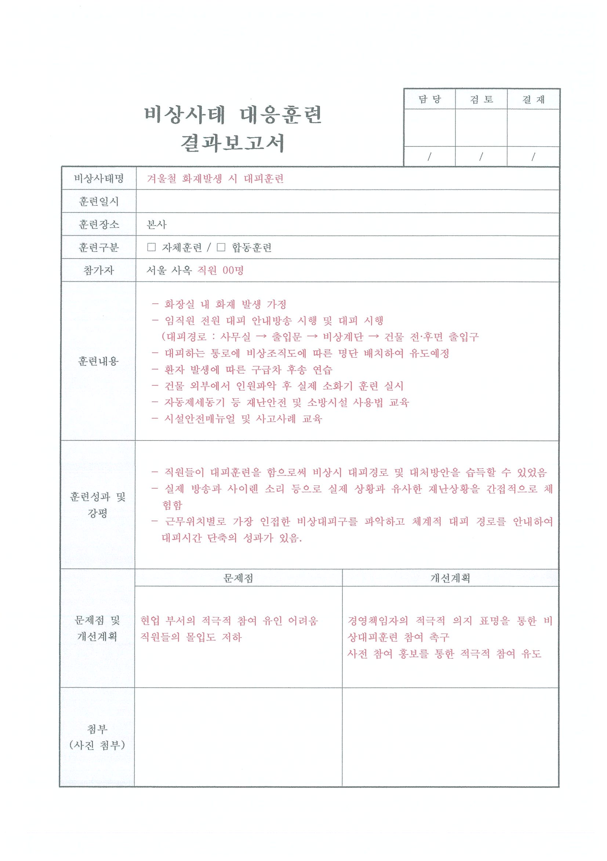
최소 1년에 한번은 전체훈련 실시
㈜한솔산업

Slide 27
협력업체 안전보건관리지침
㈜한솔산업

Slide 28
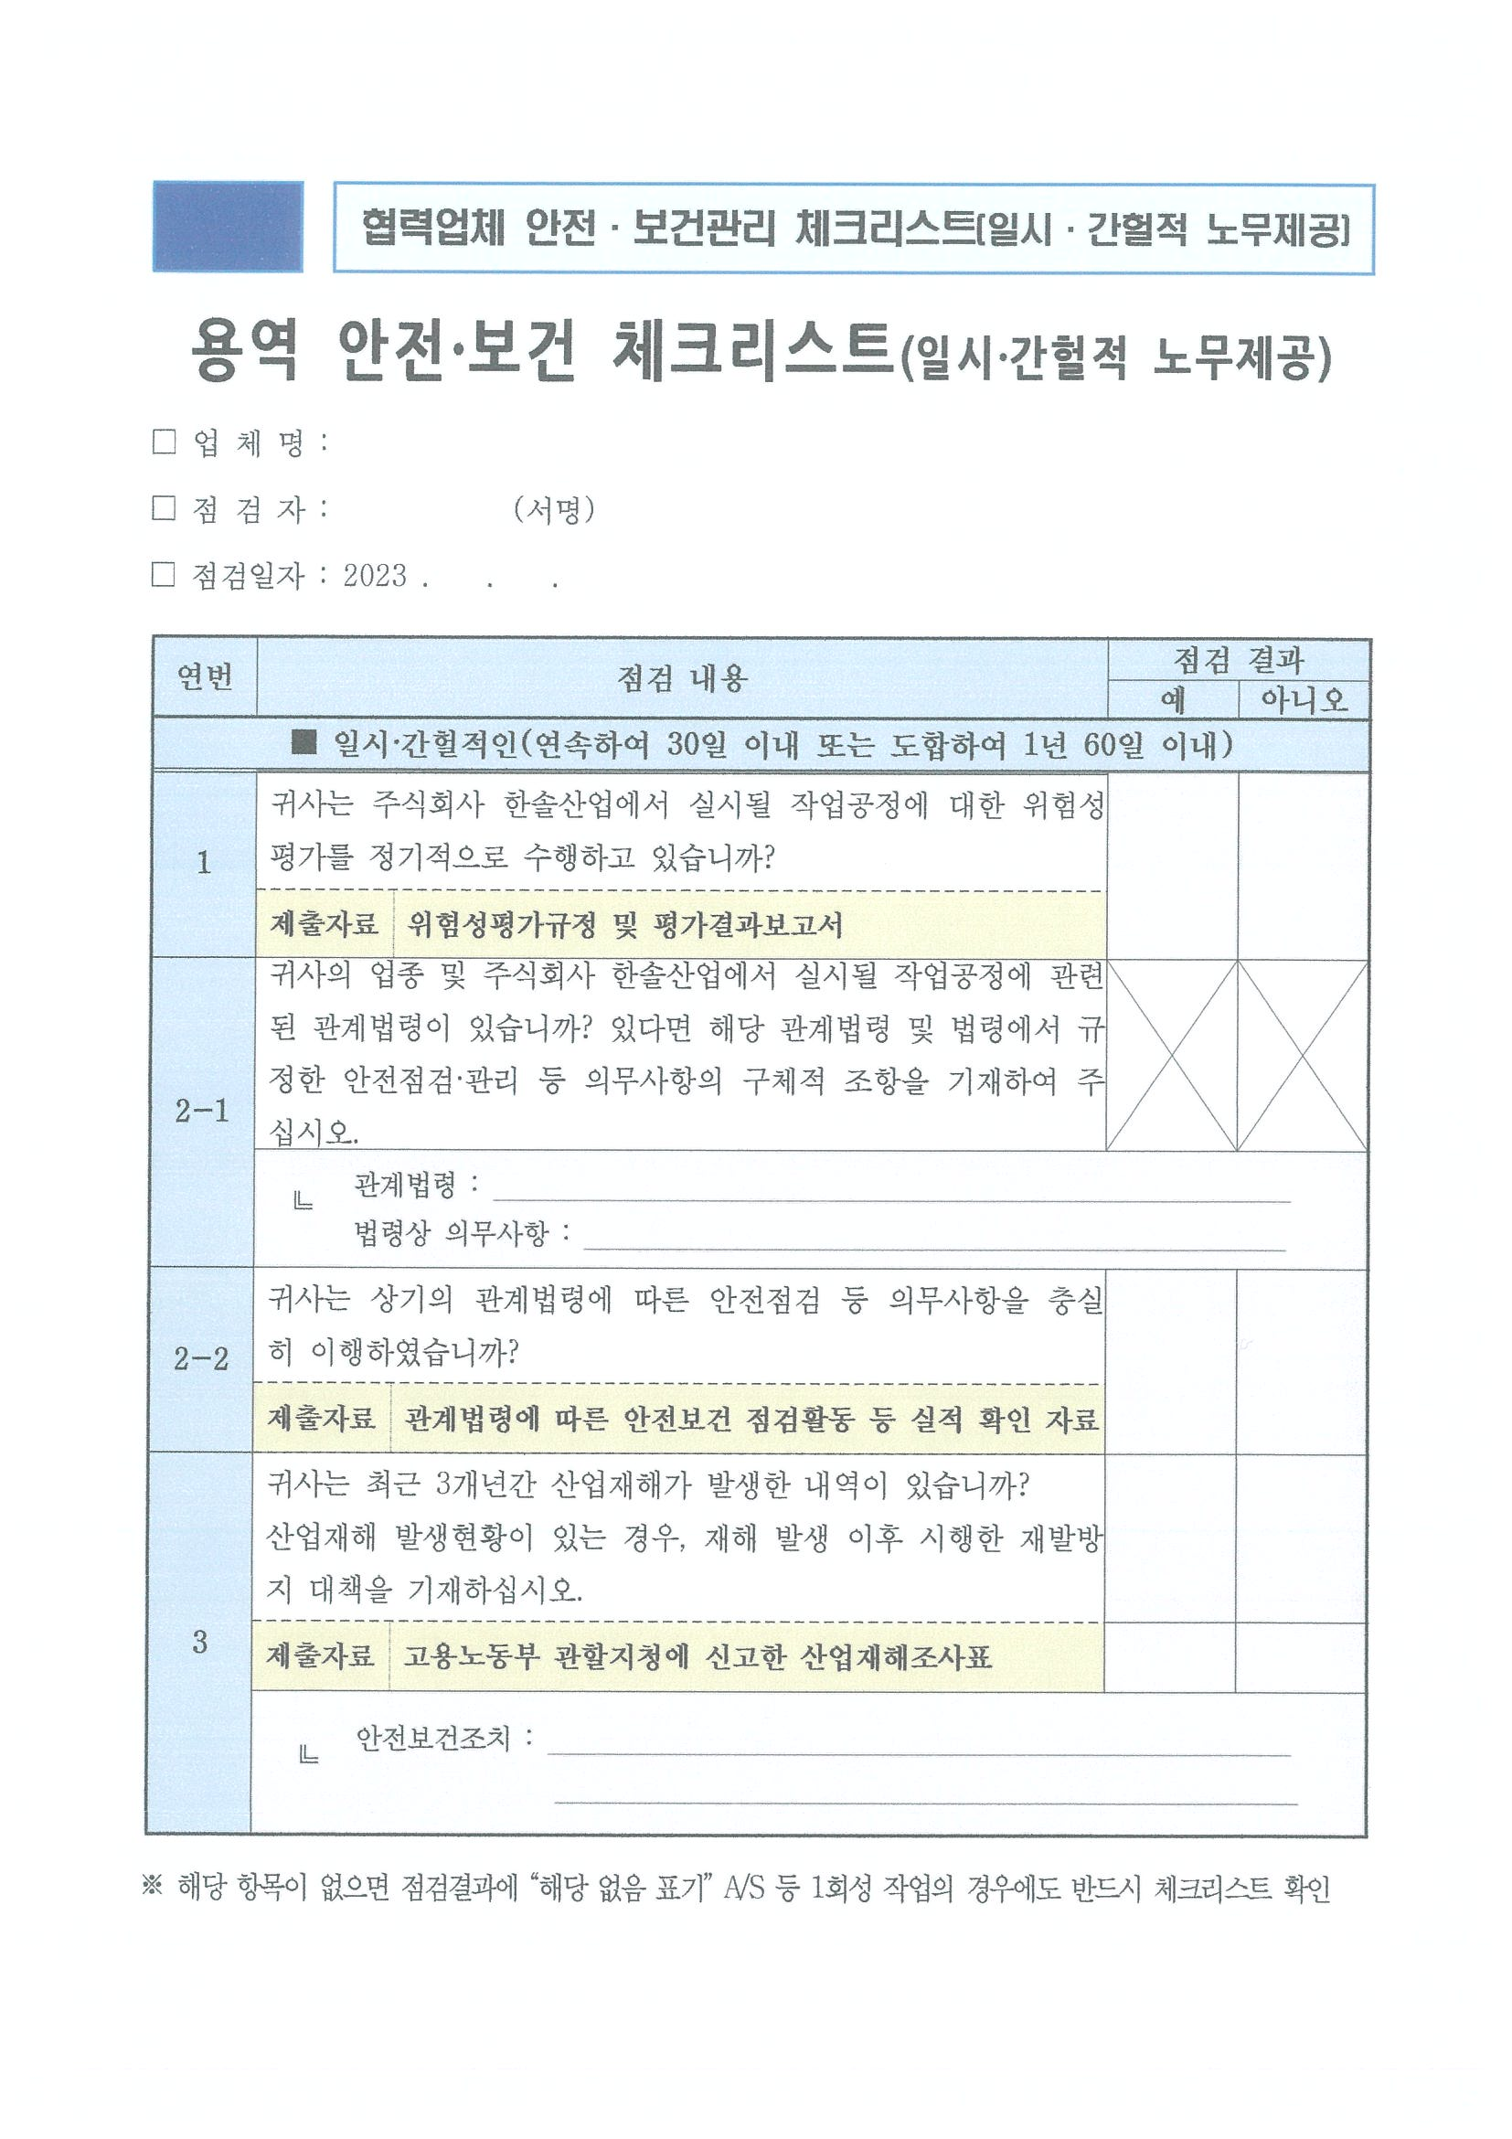
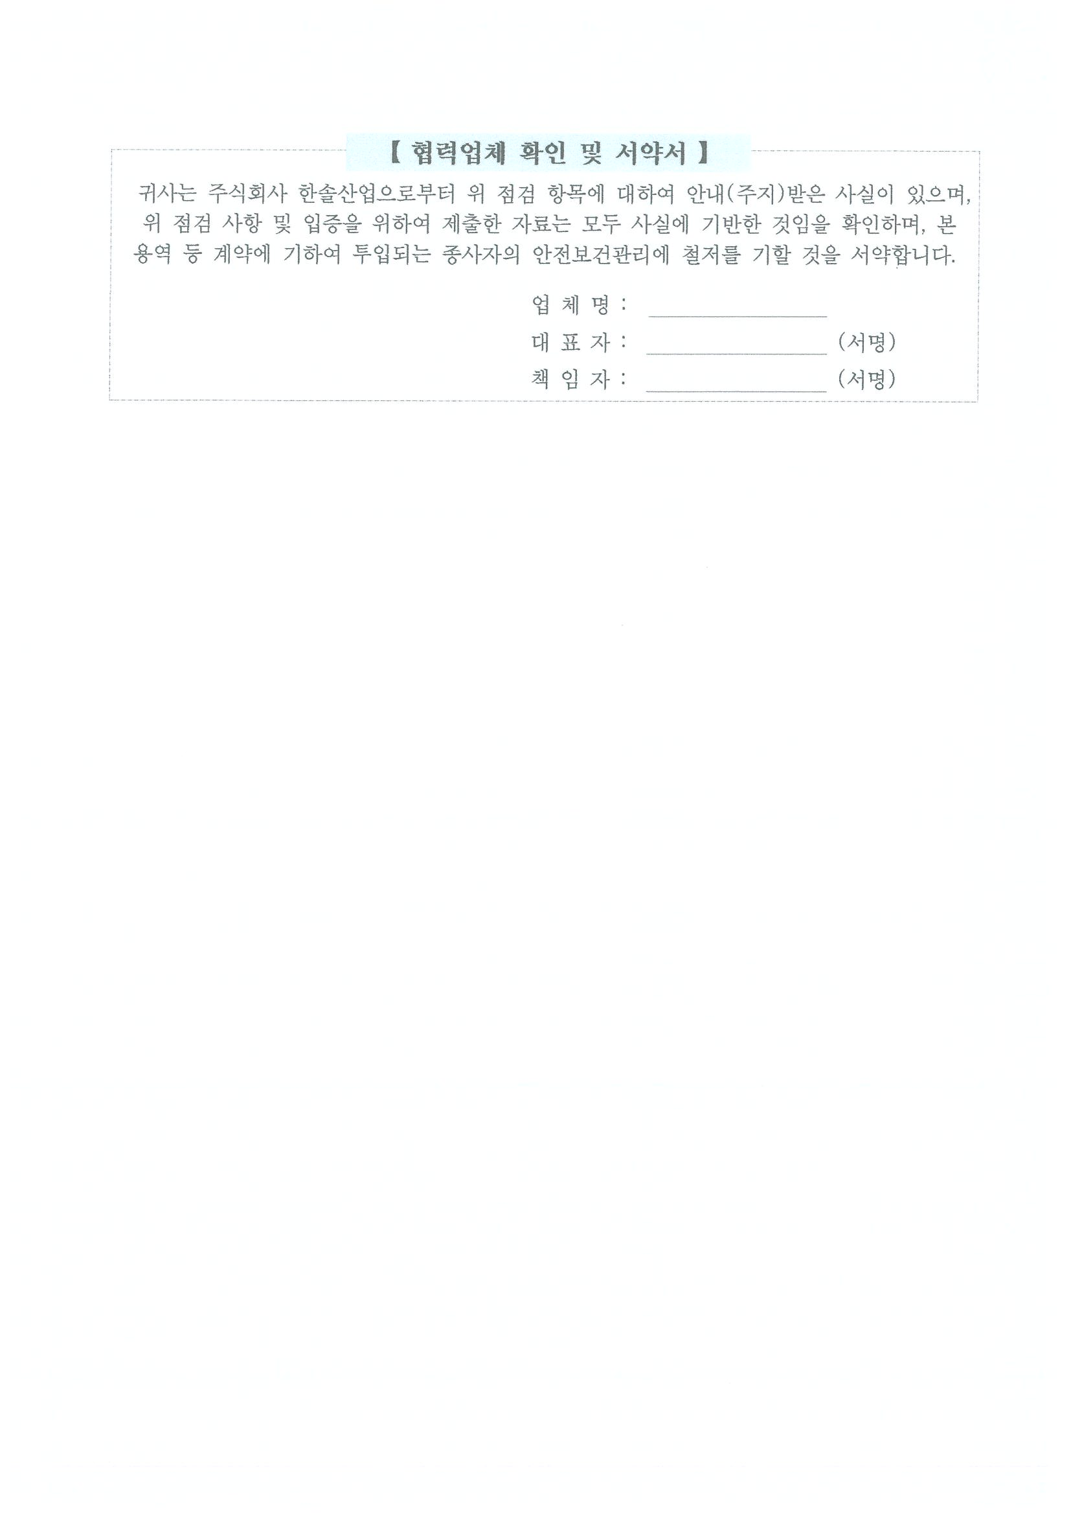
㈜한솔산업

Slide 29
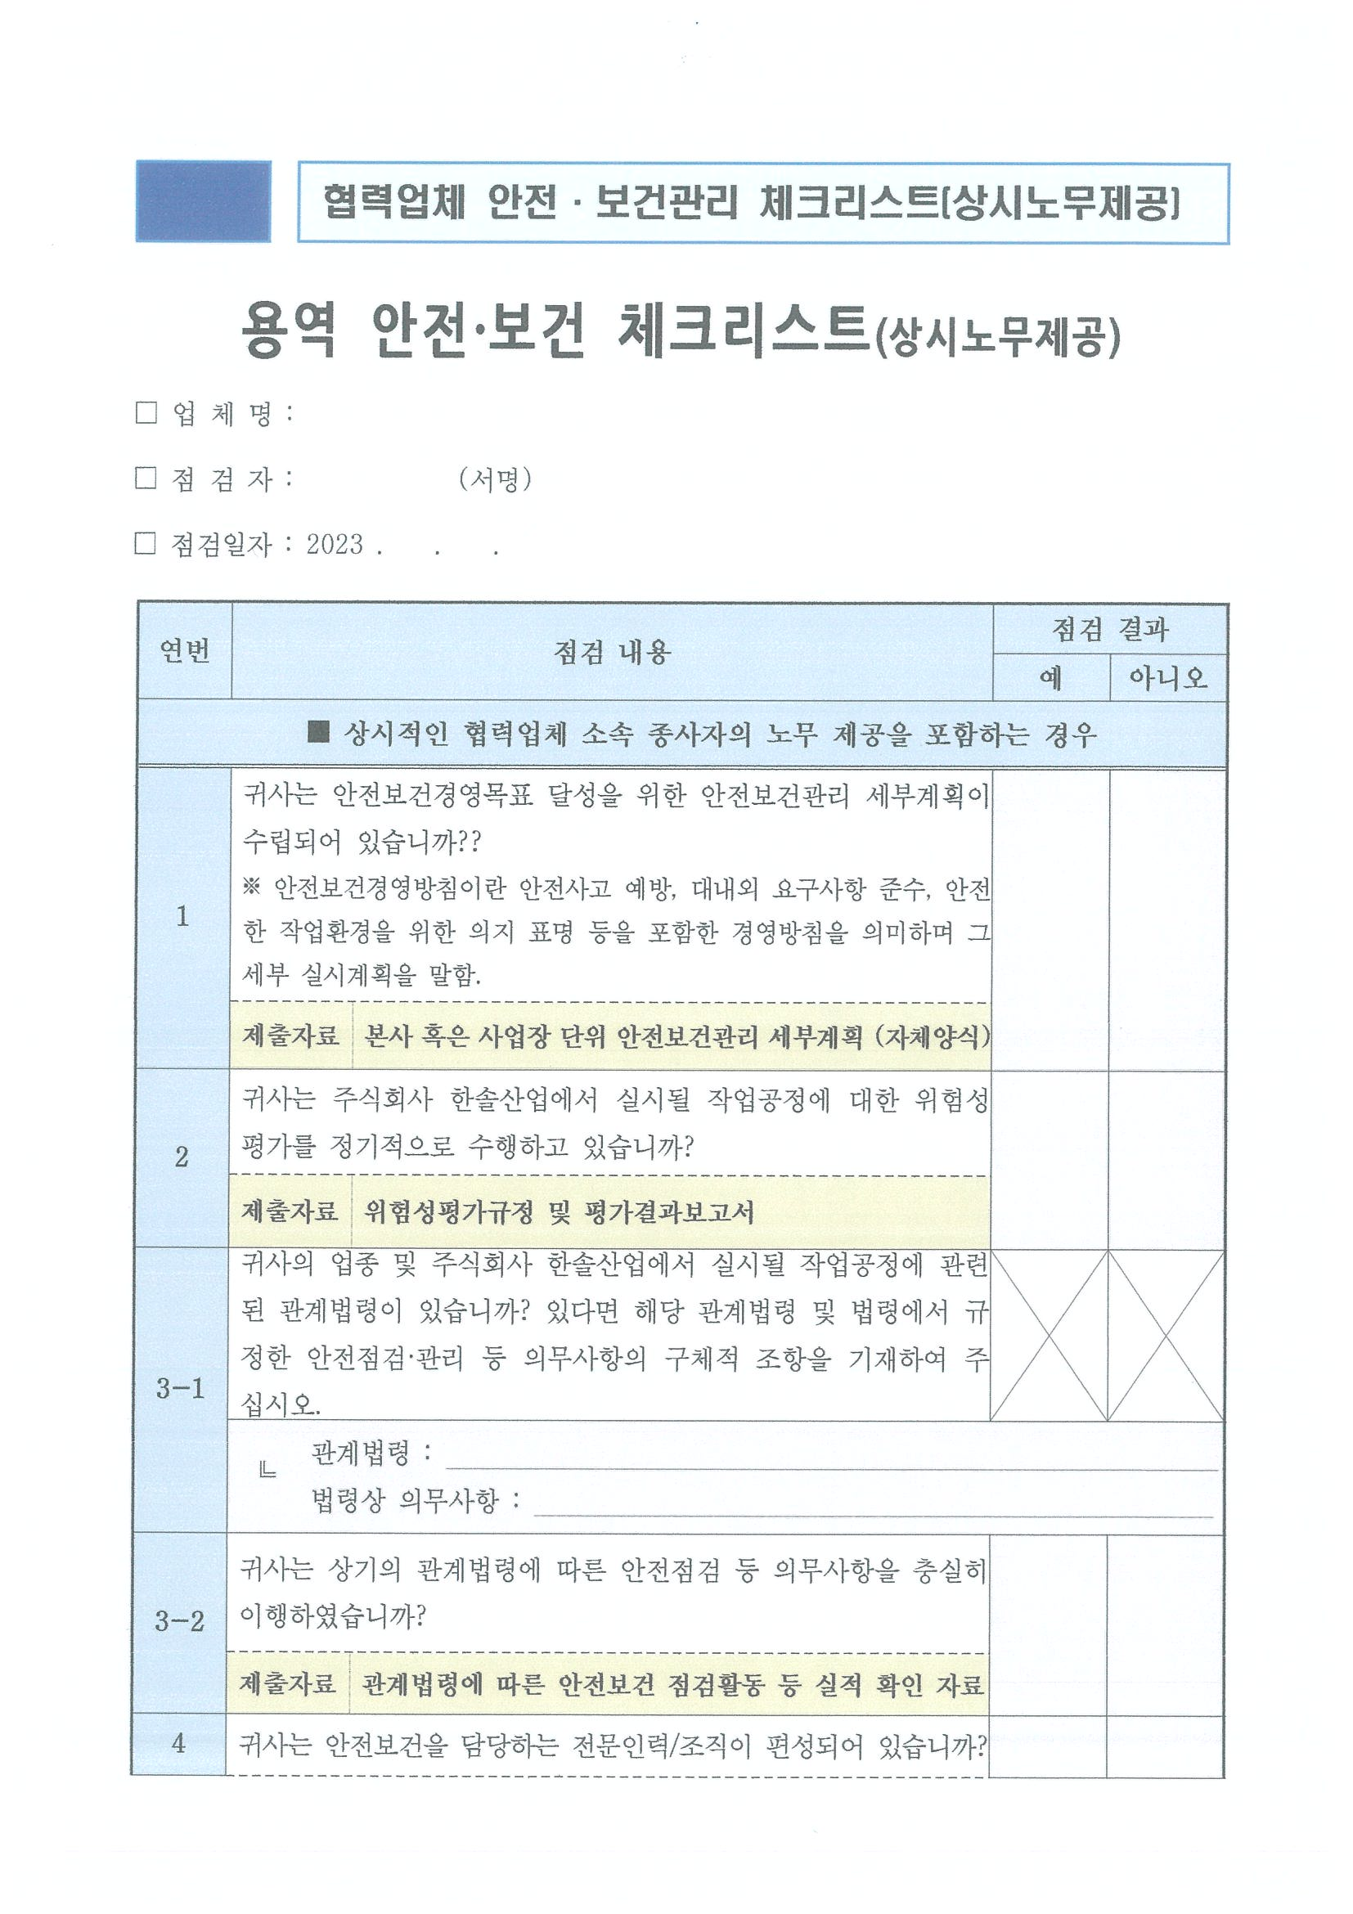
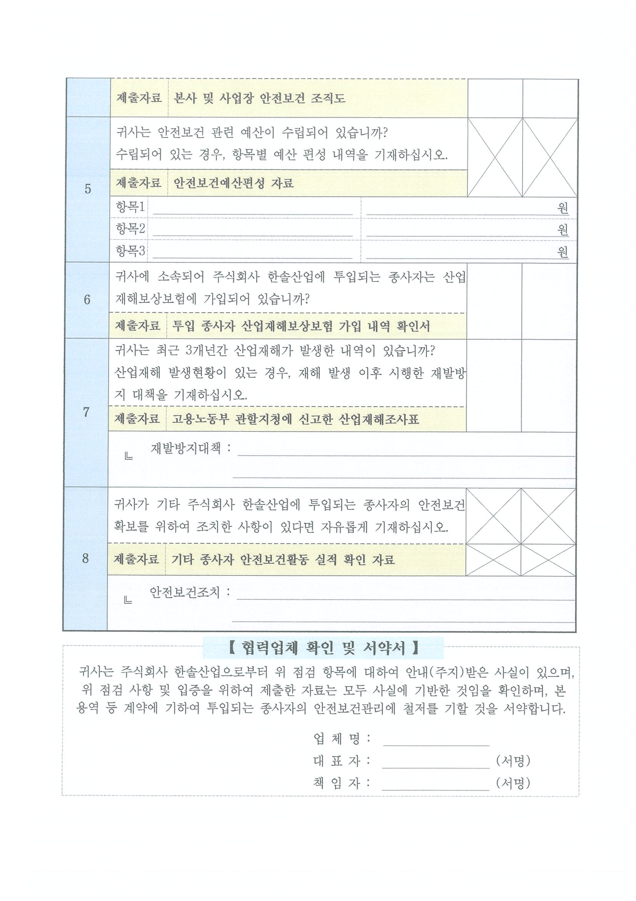
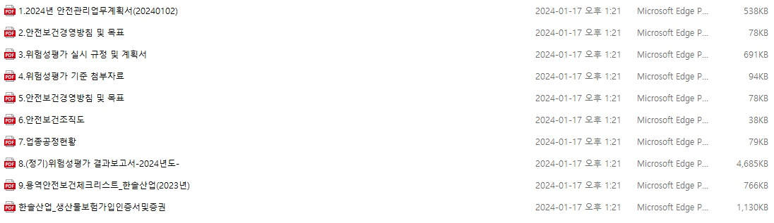
㈜한솔산업

Slide 30
협력업체(자연앤푸드) 제출서류
㈜한솔산업

Slide 31
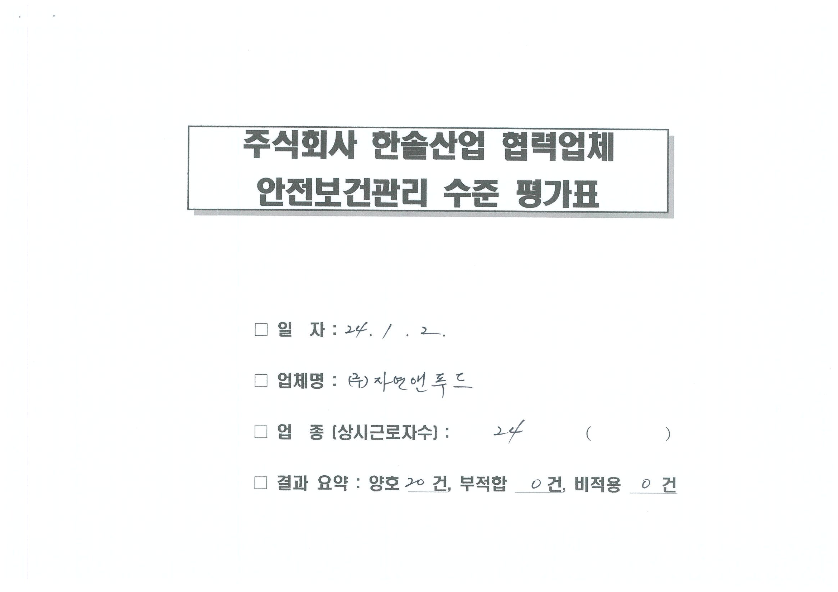
㈜한솔산업

Slide 32
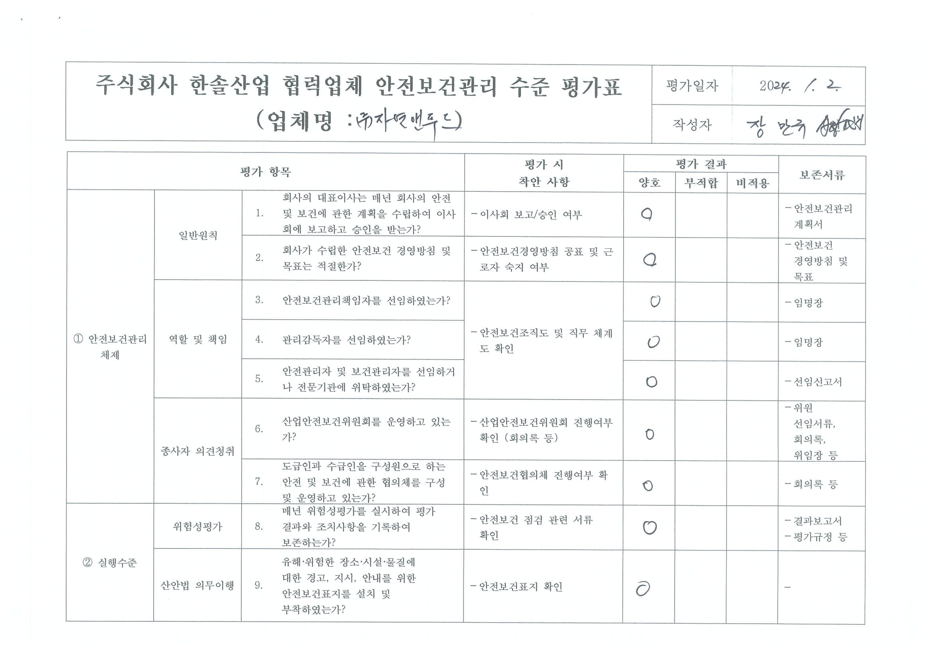
㈜한솔산업

Slide 33
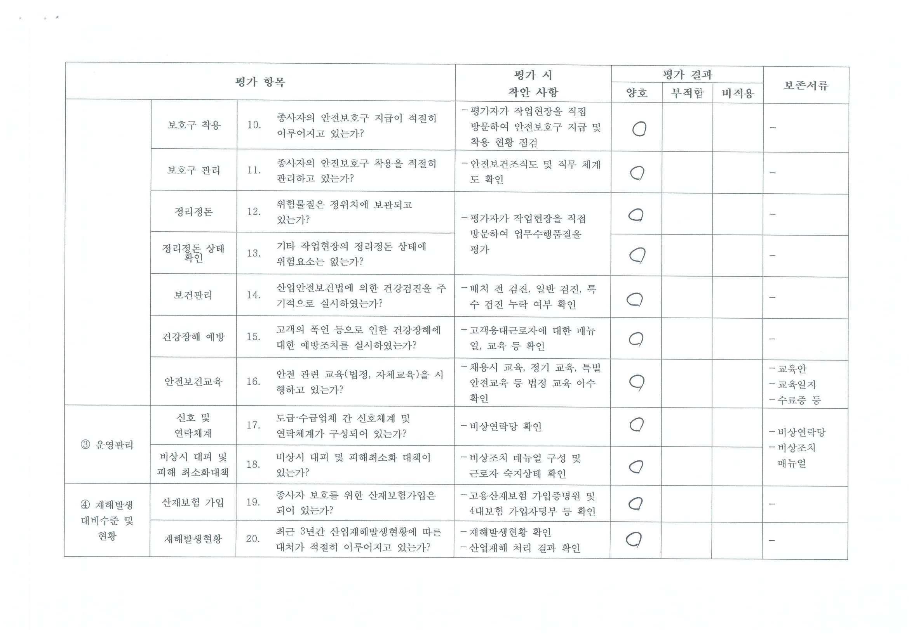
㈜한솔산업

Slide 34
안전보건관리체계 점검체크리스트
㈜한솔산업

Slide 35
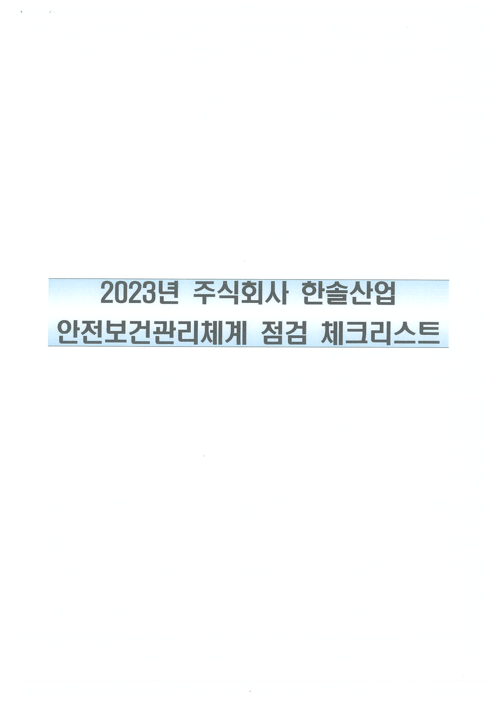
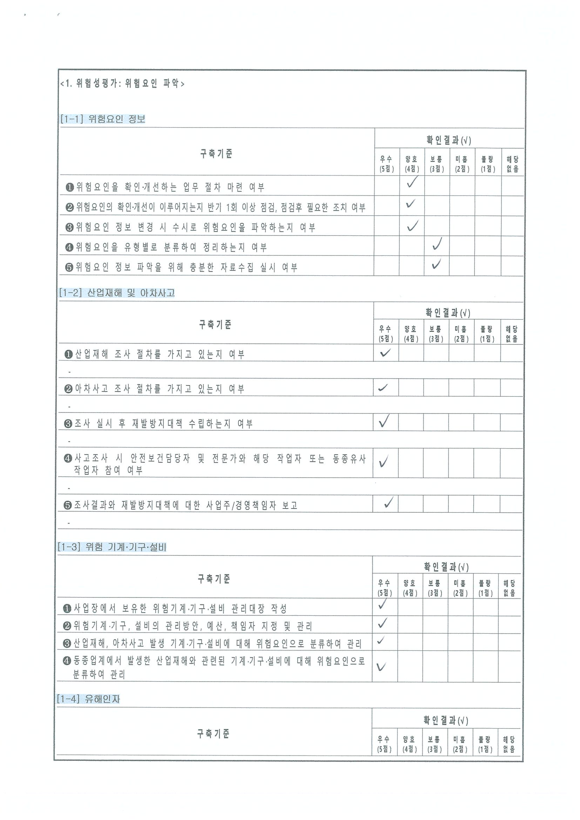
자체점검 체크리스트
㈜한솔산업

Slide 36
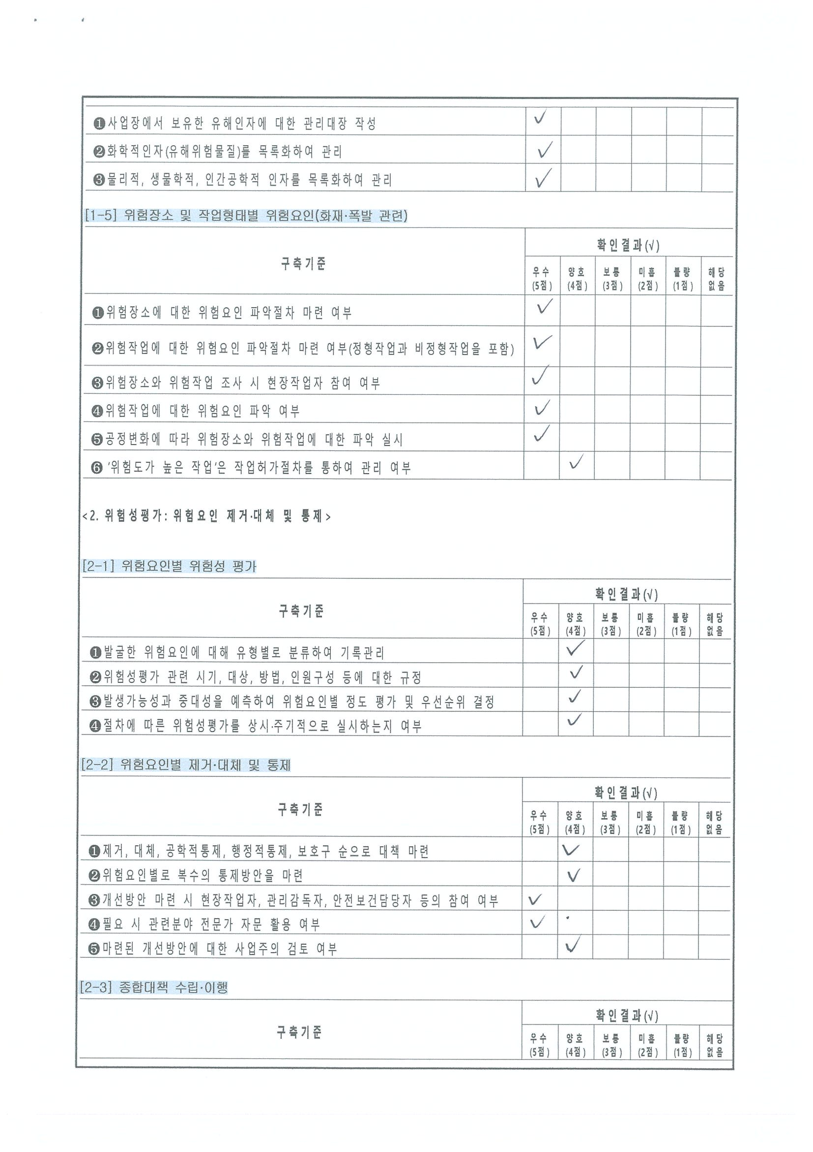
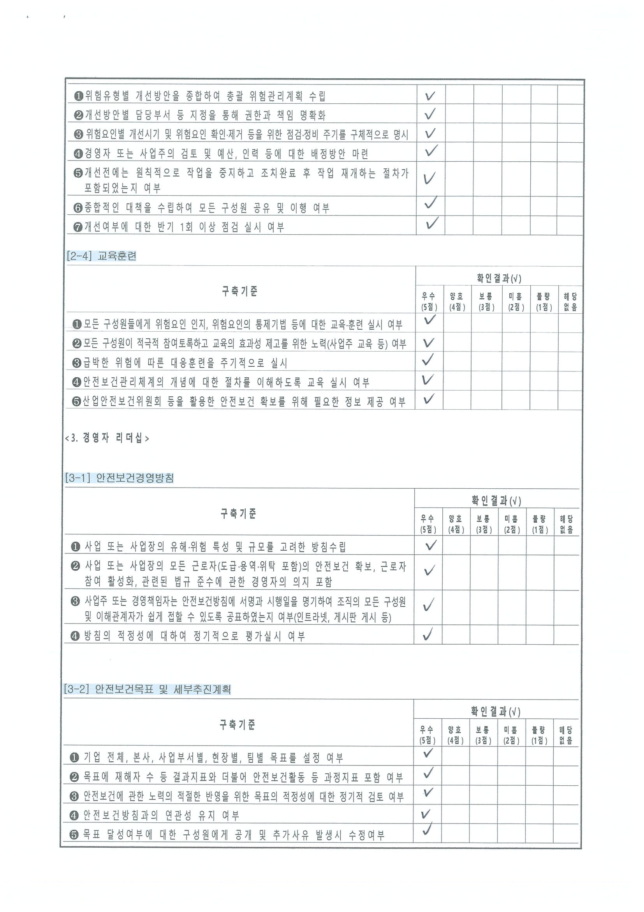
㈜한솔산업

Slide 37
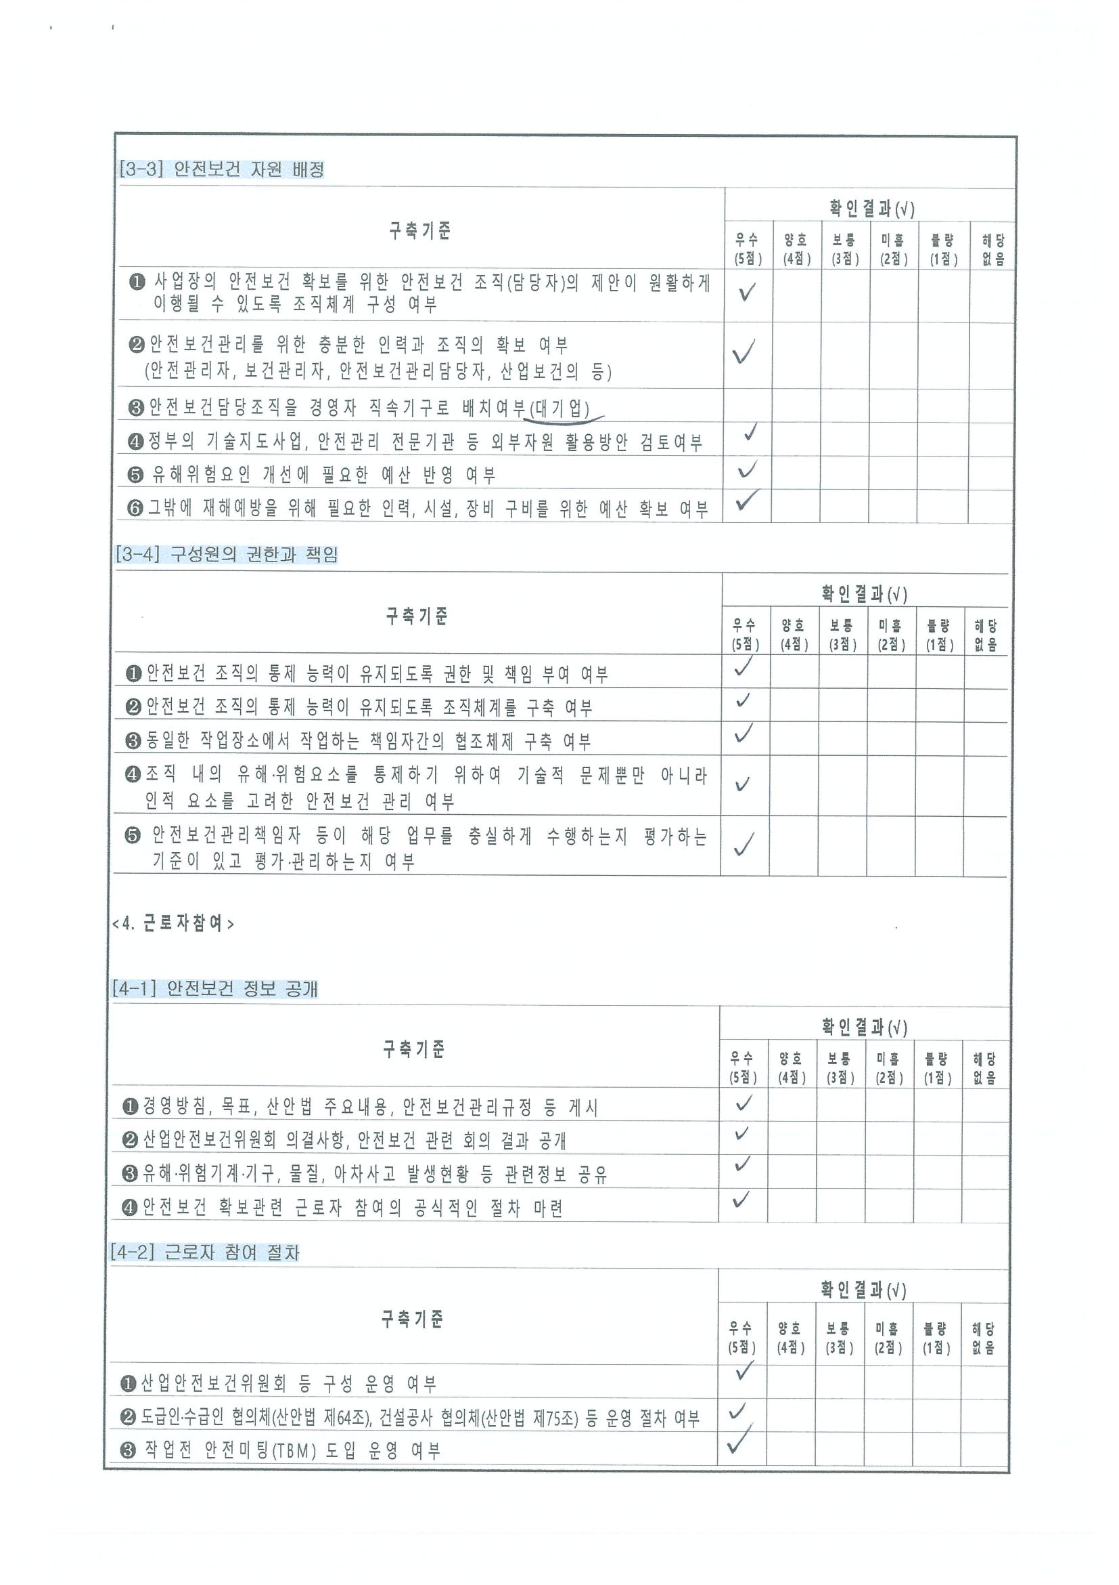
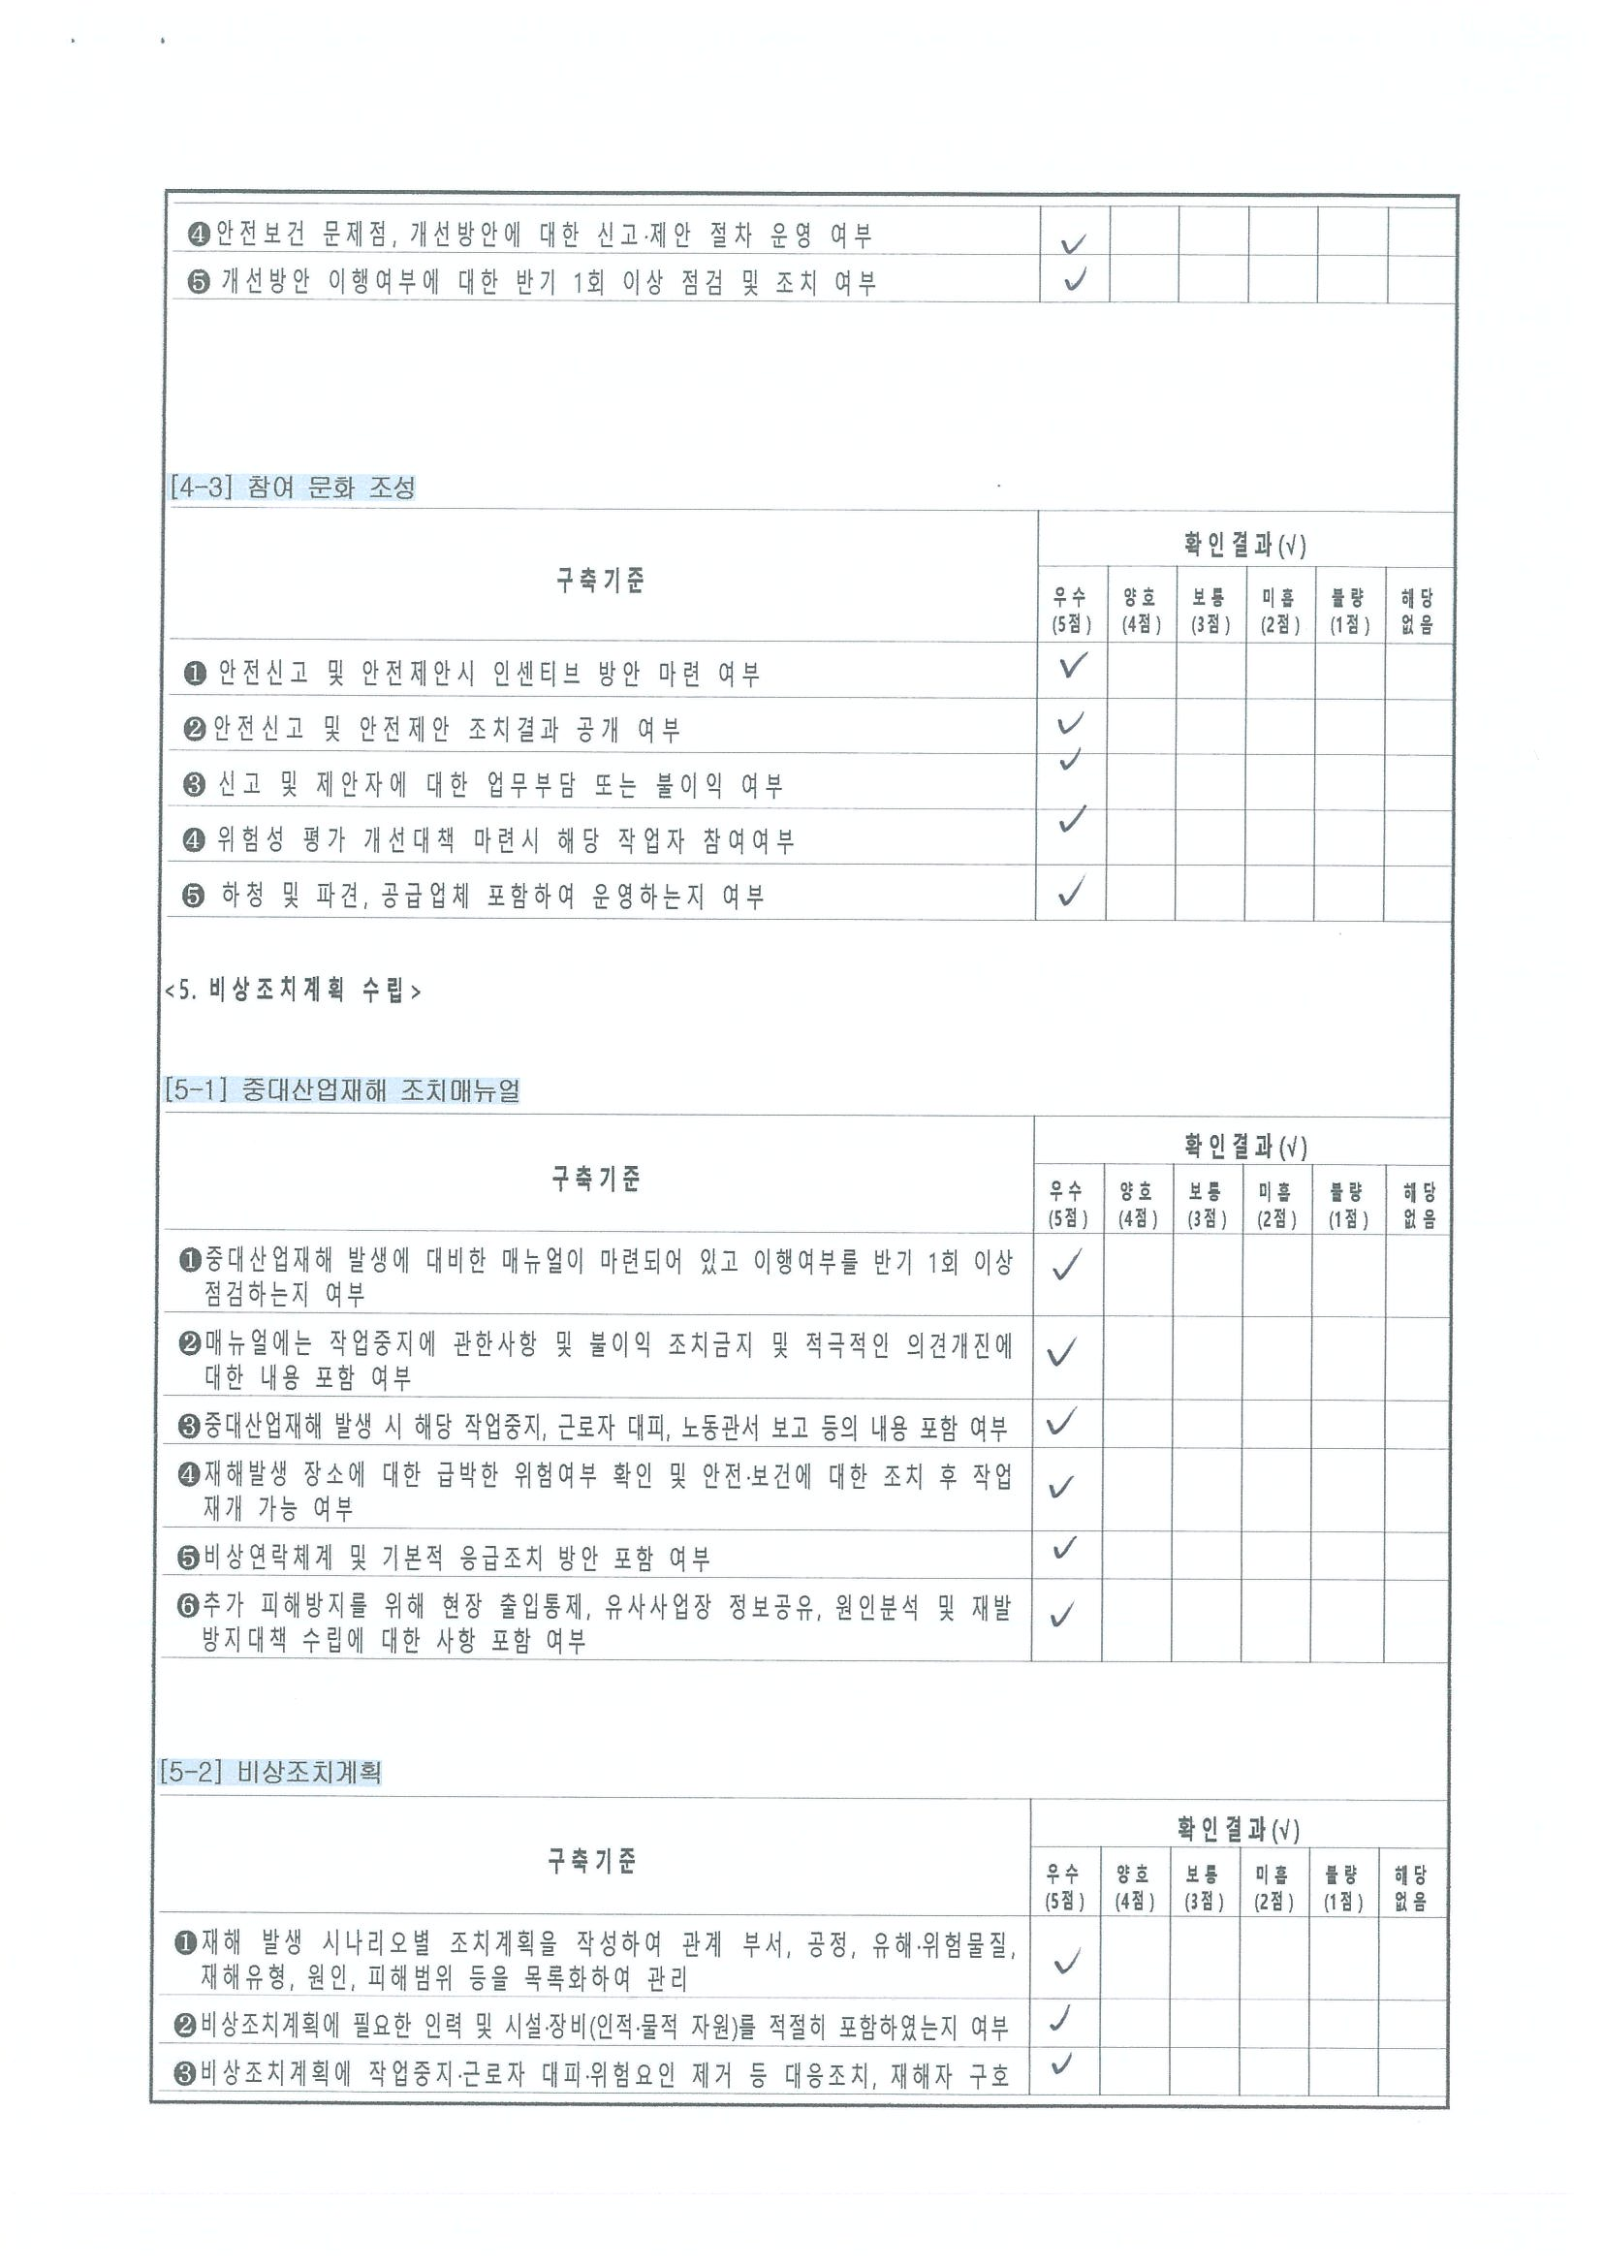
㈜한솔산업

Slide 38
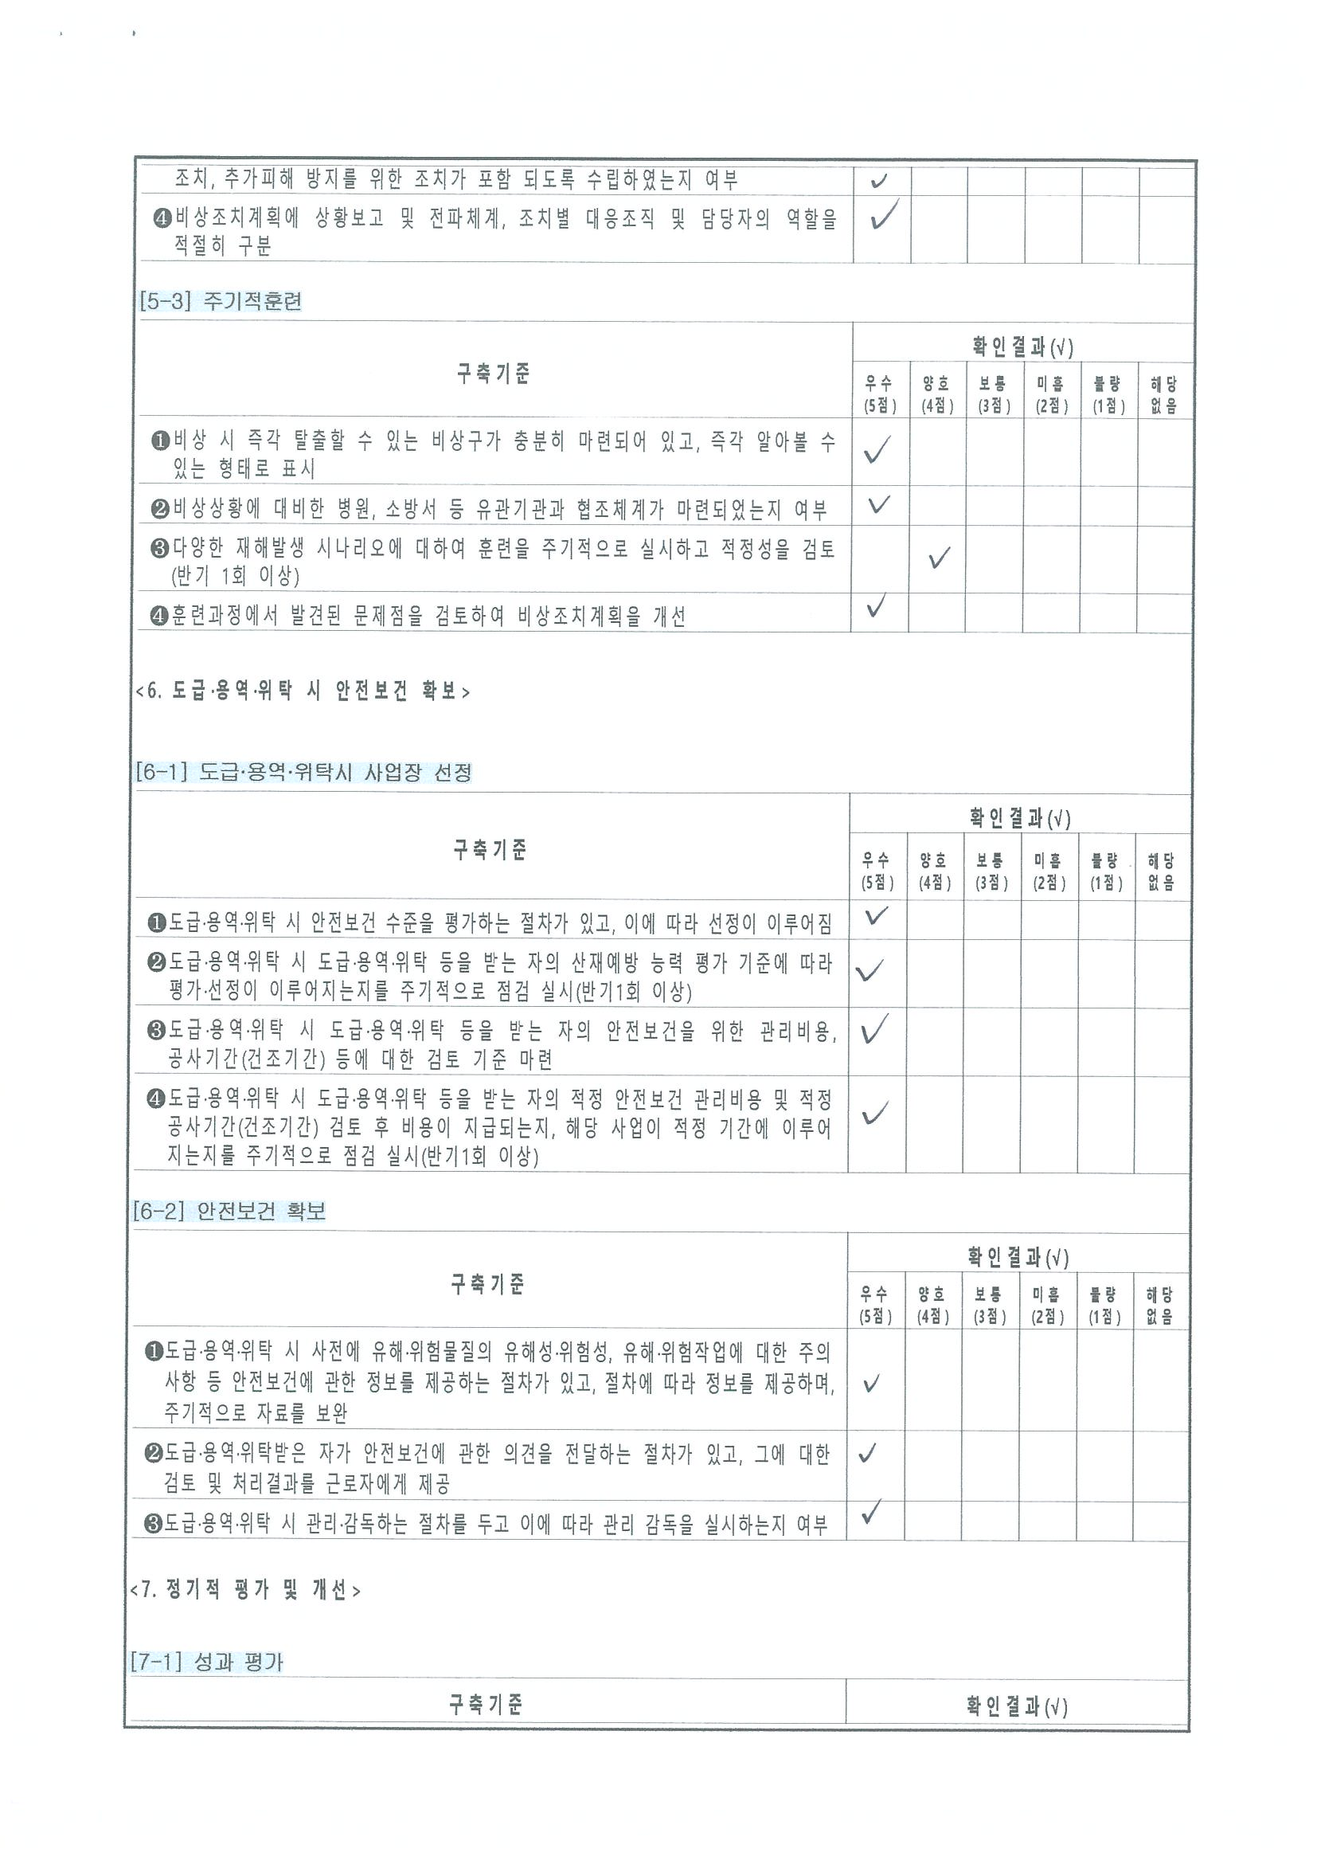
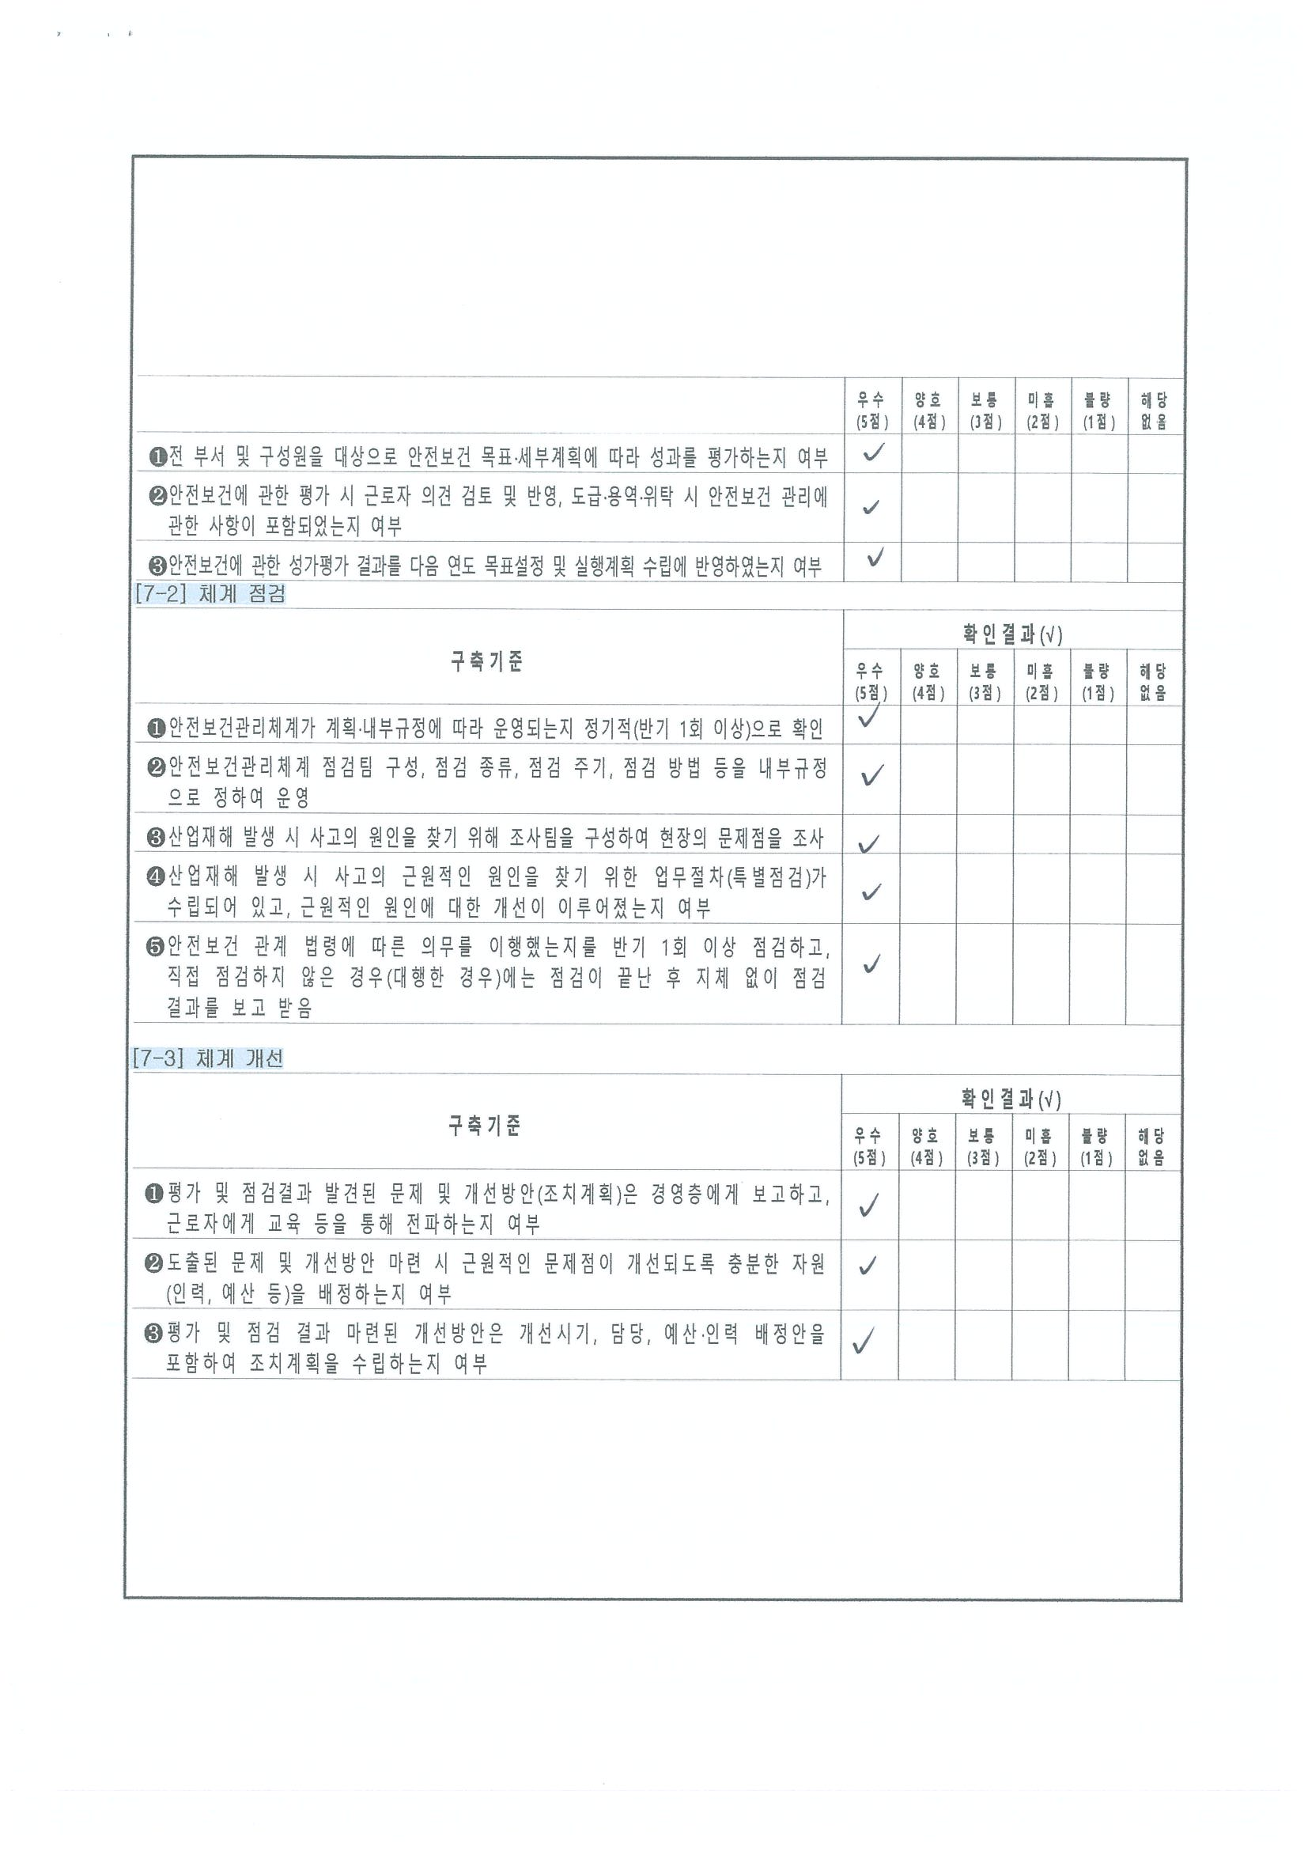
㈜한솔산업

Slide 39
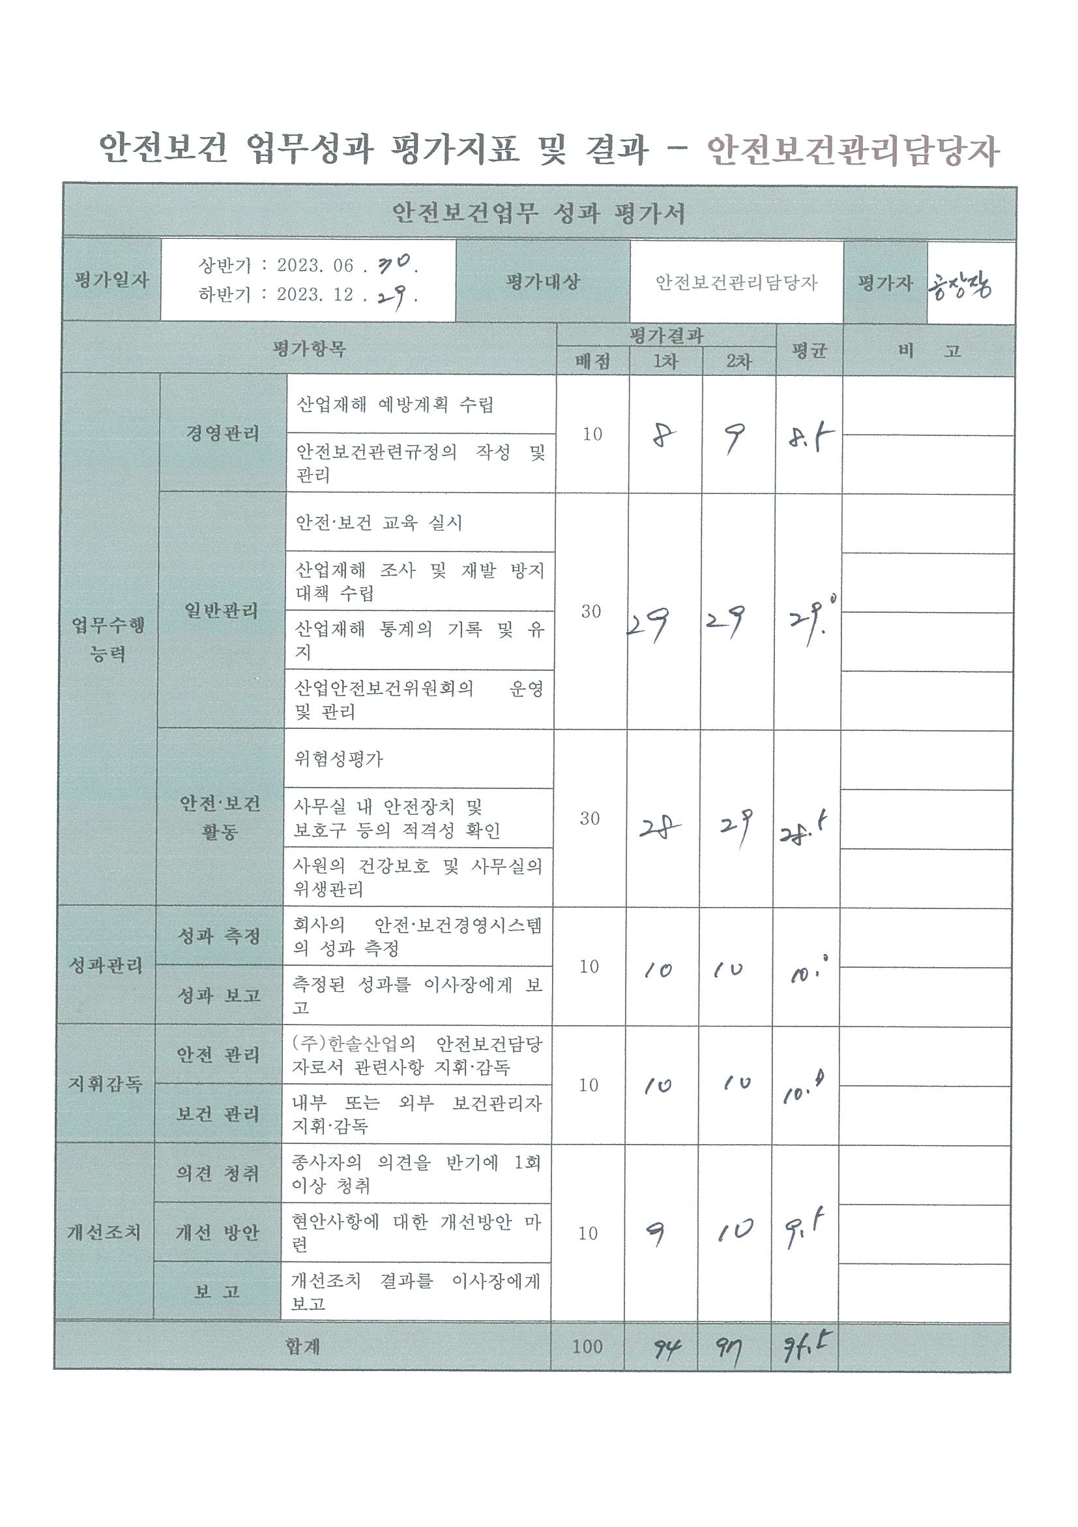

㈜한솔산업

Slide 40

㈜한솔산업

Slide 41

㈜한솔산업

